Slide 1
ZENTAL
P2P 물건 공유 플랫폼
자바 웹/앱 개발자 과정_2조
김현태, 김용승, 권기범, 이형준,유서희

Slide 2
Index
01
02
03
04
05
주제선정이유
유저플로우
요구사항정의서
데이터베이스설계
화면설계서

Slide 3

화면설계서
주제선정이유
유서희

Slide 4
ZENTAL이란?
01
유저간 P2P 거래로 사용하지 않는 물건이나 서비스를 대여하여 수익을 얻거나, 필요한 물건을 필요한 기간만큼만 저렴한 가격에 이용할 수 있음
개인간 물건 대여시 파손에 대한 보상 문제를 플랫폼의 보증료 에스크로로 해결
오프라인에서 이뤄지던 대여거래를 온라인화하여 접근성을 향상
**에스크로(escrow)란?
상거래 시에, 판매자와 구매자의 사이에 신뢰할 수 있는 중립적인 제삼자가 중개하여 금전 또는 물품을 거래를 하도록 하는 것, 또는 그러한 서비스를 말한다. 거래의 안전성을 확보하기 위해 이용된다.

Slide 5
화면설계서
유저플로우
유서희

Slide 6

로그인 / 회원가입
회원 관리
등급, 포인트, 쿠폰 제도
상세 내용 조회
캐러셀 배너 관리
Q&A, 상품렌탈, 렌탈요청, 상품 문의, 상품 신고 알림
메인 화면
추천 상품 조회
E머니 충전 / 출금
카테고리별
아이템 조회
메인 화면
추천상품 관리
렌탈 상품 등록
상품 문의
렌탈 상품 조회
카테고리 관리
관리자
신고
상품 렌탈
사용자
상품 관리
렌탈 상품 반납
평점 등록
상품 렌탈 요청
후기 등록
후기 답변 등록
Q&A 답변
상품 찜하기 /
회원 팔로우
Q&A 등록 및 조회
공지사항 FAQ 이용정보 관리
공지사항 FAQ 이용가이드 게시판

Slide 7
화면설계서
요구사항정의서
유서희

Slide 8
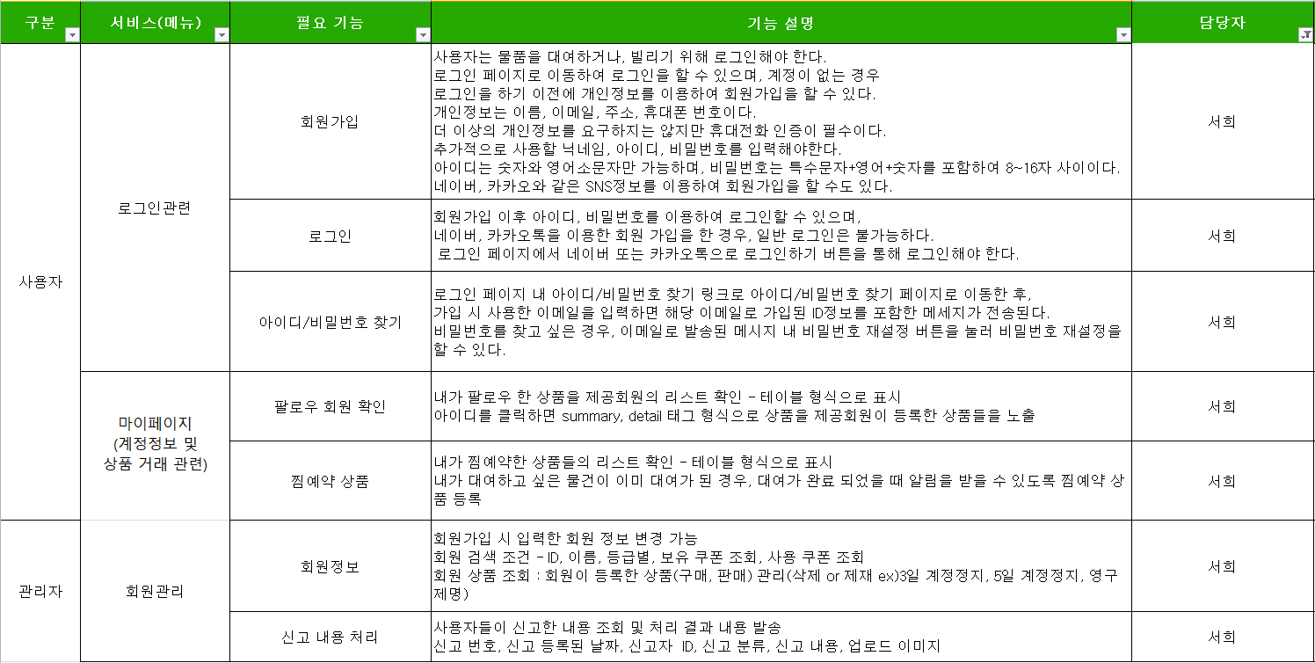

Slide 9
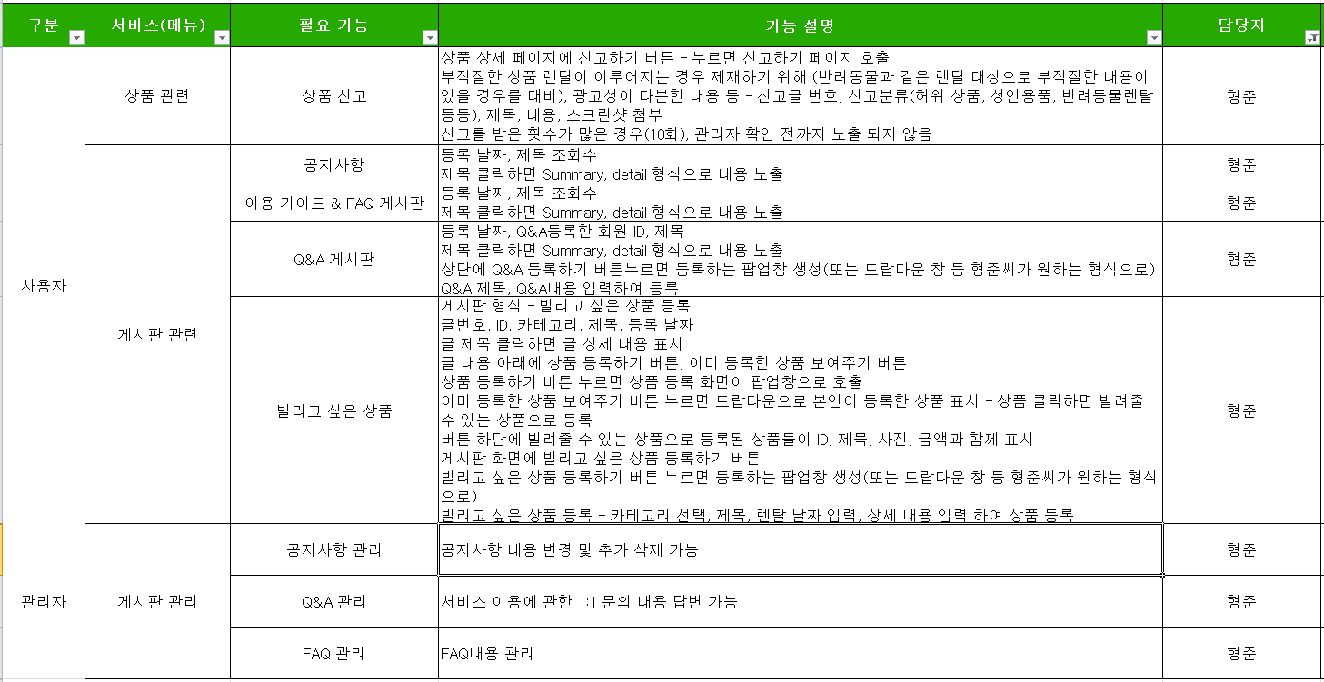

Slide 10
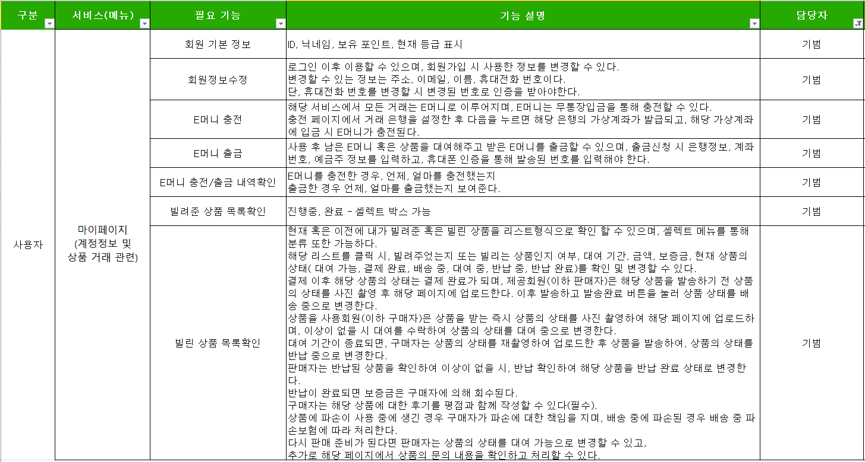

Slide 11
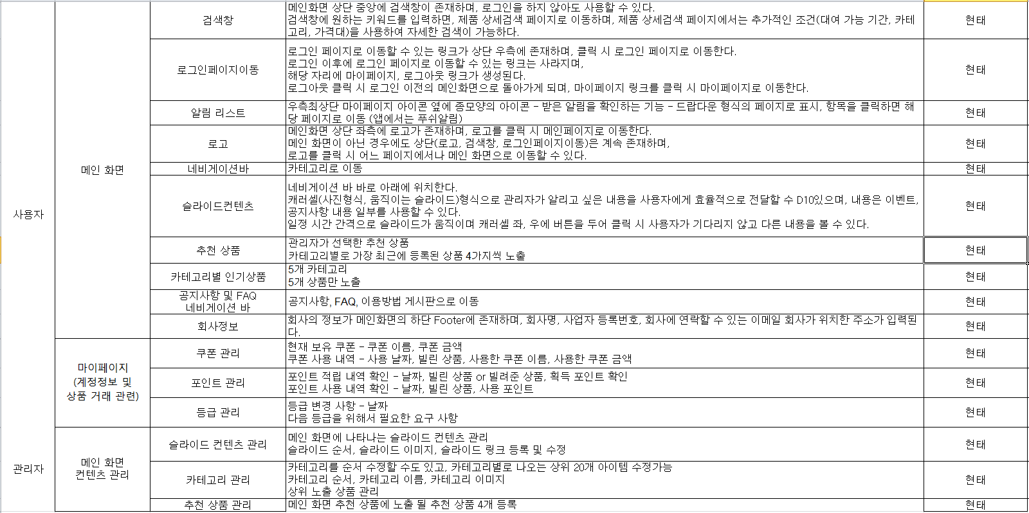

Slide 12
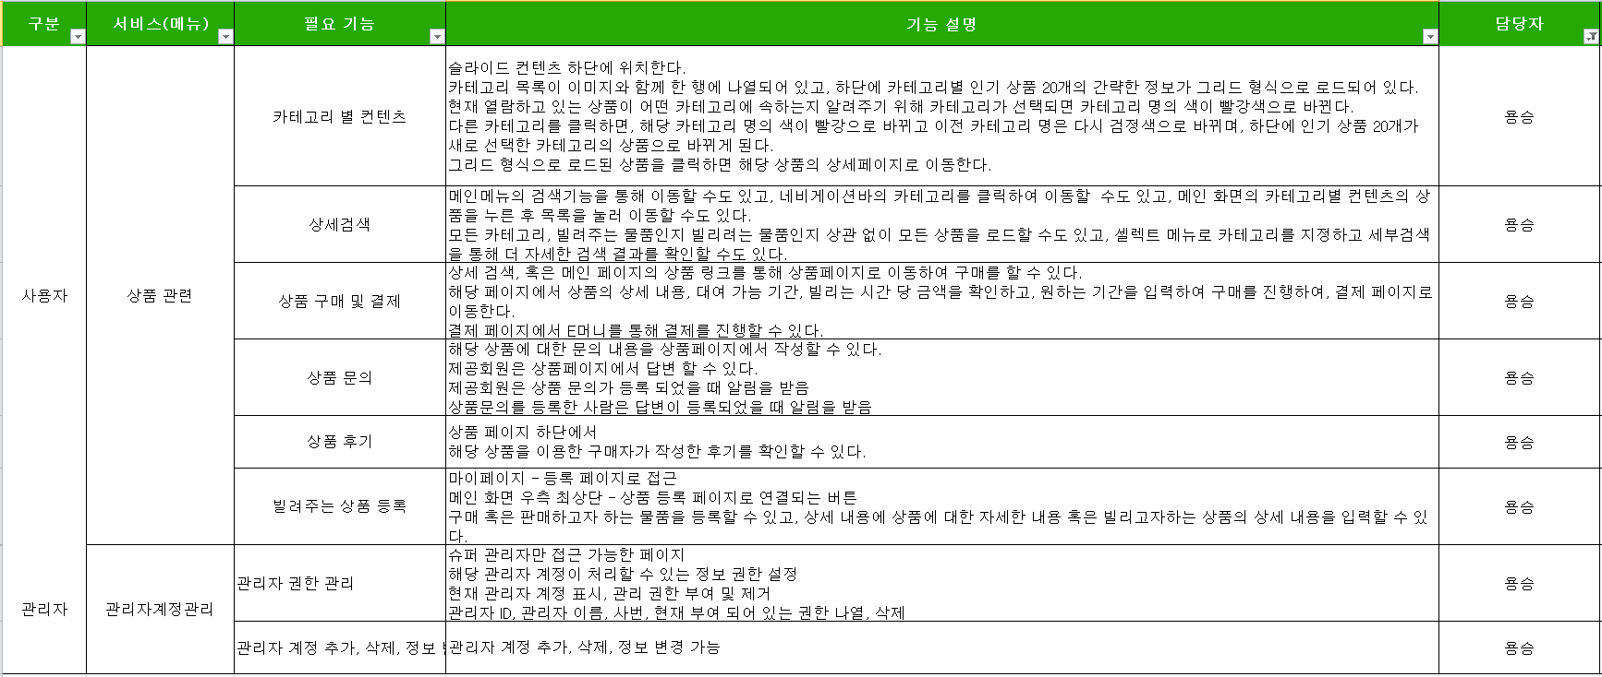
조회

Slide 13
화면설계서
데이터베이스설계
유서희

Slide 14
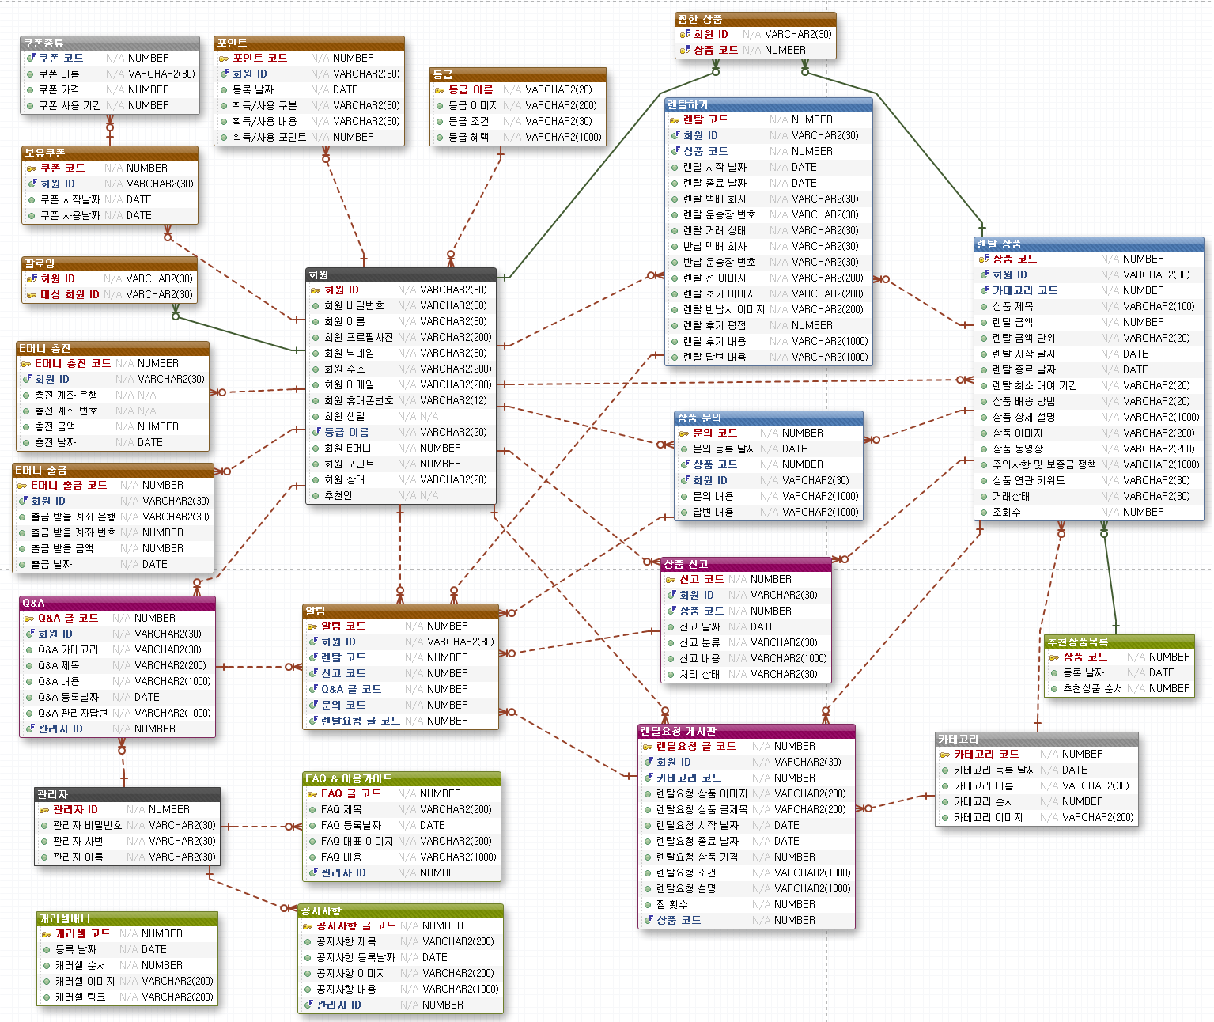
이름, 이메일, 주소, 휴대폰 번호, 닉네임, 아이디, 비밀번호

Slide 15
화면설계서
화면설계서
유서희
유서희

Slide 16
이름, 이메일, 주소, 휴대폰 번호, 닉네임, 아이디, 비밀번호
화면코드 | user_w_sh_signup
화면명 | 회원가입
 | 1
화면 번호
# | 기능명
1 | 회원가입 폼 - 아이디, 비밀번호, 비밀번호 확인, 이름, 닉네임, 주소, 이메일주소, 휴대폰 번호, 인증번호 필수 입력
1
회원가입
아이디 * 영문,숫자 혼용
비밀번호 *8~16자의 영문,숫자,특수문자 사용
비밀번호 확인
이름
닉네임
주소검색
주소
이메일주소
인증번호 요청
휴대폰 번호
인증번호

Slide 17

화면코드 | user_w_sh_signup
화면명 | 회원가입
 | 2
화면 번호
# | 기능명
1 | 이용약관 내용 화살표 클릭시 스크롤 표시
이메일주소
인증번호 요청
휴대폰 번호
인증번호
전체 동의하기
1
(필수) ZENTAL 이용 약관 동의
(필수) 개인정보 처리 방침 동의
(선택) 이메일,SMS 광고 수신 동의
* 선택 한목은 동의하지 않아도 회원가입이 가능합니다.
작성완료

Slide 18
이름, 이메일, 주소, 휴대폰 번호, 닉네임, 아이디, 비밀번호
화면코드 | user_m_sh_signup
화면명 | 회원가입
 | 1
화면 번호
1
# | 기능명
1 | 유효한 값 입력 - 유효한 값 입력시 자동으로 다음 페이지 이동
2 | 아이디 영문, 숫자 혼용 - 영문 숫자 혼용하여 8~16글자 - _를 제외한 특수문자 불가능
3 | 비밀번호 영문, 숫자, 특수문자 혼용 영문, 숫자, 특수문자가 최소 하나 이상 들어가야함 8~16글자
4 | 아이디 영문, 숫자 혼용 - 불일치시 오류 메시지 표시
회원가입
사용할 아이디를 입력해주세요
2
* 영문,숫자 혼용
*8~16자의 영문,숫자,특수문자
비밀번호
비밀번호 확인

Slide 19
이름, 이메일, 주소, 휴대폰 번호, 닉네임, 아이디, 비밀번호
화면코드 | user_m_sh_signup
화면명 | 회원가입
 | 2
화면 번호
# | 기능명
1 | 이름 - 특수문자 입력 불가 - 띄어쓰기, 영문 허용
2 | 닉네임 특수문자, 띄어쓰기 입력 불가 영문 허용 4~10글자 이내
회원가입
1
이름을 입력 해주세요
2
사용할 닉네임을 입력해주세요

Slide 20
이름, 이메일, 주소, 휴대폰 번호, 닉네임, 아이디, 비밀번호
화면코드 | user_m_sh_signup
화면명 | 회원가입
 | 3
화면 번호
# | 기능명
1 | 휴대폰번호 - 숫자만 허용
2 | 인증번호 발송 - 인증번호 발송 버튼 클릭시 인증번호 우측에 3분 카운트 다운
3 | 인증번호 - 유효한 인증 번호 입력시 자동으로 다음 페이지 이동
회원가입
1
휴대폰 번호
2
인증번호 발송
3
인증번호

Slide 21
이름, 이메일, 주소, 휴대폰 번호, 닉네임, 아이디, 비밀번호
화면코드 | user_m_sh_signup
화면명 | 회원가입
 | 4
화면 번호
# | 기능명
1 | 주소 - 주소 검색 결과값이 입력
2 | 이메일 주소 - 유효한 이메일 주소 입력시 다음 페이지로 이동
회원가입
1
주소
주소검색
2
이메일주소

Slide 22
이름, 이메일, 주소, 휴대폰 번호, 닉네임, 아이디, 비밀번호
화면코드 | user_m_sh_signup
화면명 | 회원가입
 | 5
화면 번호
# | 기능명
1 | 메일 확인하기 클릭시 해당 이메일 플랫폼으로 이동
이메일 인증 메일이 발송 되었습니다
1
메일 확인 하기

Slide 23
화면코드 | user_w_sh_login
화면명 | 로그인
 | 로그인
화면 번호
# | 기능명
1 | 소셜로그인 - 클릭시 ,OAuth 프로세스에 따라 로그인
2 | 아이디/비밀번호 로그인 아이디/비밀번호 불일치시 각각에 해당하는 오류 메시지 출력 “존재하지 않는 아이디입니다“ “비밀번호가 일치하지 않습니다＂
ZENTAL로 거래 시작하기
15초만에 간편하게 로그인하고
상품을 확인하세요!
1
네이버로 이용하기
카카오로 이용하기
페이스북으로 이용하기
아이디
비밀번호
2
로그인
아이디 찾기 / 비밀번호 찾기
아직 계정이 없으세요? 회원가입 하기

Slide 24
화면코드 | user_m_sh_login
화면명 | 로그인
 | 로그인
화면 번호
# | 기능명
1 | 소셜로그인 - 클릭시 ,OAuth 프로세스에 따라 로그인
2 | 아이디/비밀번호 로그인 아이디/비밀번호 불일치시 각각에 해당하는 오류 메시지 출력 유효한 값 입력시 자동 로그인 “존재하지 않는 아이디입니다“ “비밀번호가 일치하지 않습니다＂
로고
1
네이버로 이용하기
카카오로 이용하기
페이스북으로 이용하기
2
아이디
비밀번호

Slide 25
화면코드 | user_w_sh_findID
화면명 | 아이디 찾기
 | 아이디 찾기
화면 번호
# | 기능명
1 | 이메일 인증번호 요청 이메일에서 인증버튼 클릭시 생략가능 (아이디 정보 출력)
2
3
4
5
아이디 찾기
이름
인증번호요청
이메일
1
인증하기
인증번호 입력
확인

Slide 26
화면코드 | user_w_sh_findPwd
화면명 | 비밀번호 재설정
 | 1
화면 번호
# | 기능명
1 | 아이디/이메일 입력 아이디/이메일 불일치시 각각에 해당하는 오류 메시지 출력 “존재하지 않는 아이디입니다“ “존재하지 않는 이메일입니다＂
비밀번호 재설정
아이디
이메일
1
확인

Slide 27
화면코드 | user_w_sh_findPwd
화면명 | 비밀번호 재설정
 | 2
화면 번호
# | 기능명
1 | 이메일 확인하기 - 해당 이메일 플랫폼으로 이동
asddfasdfa@naver.com 으로 비밀번호 재설정 메일이 발송 되었습니다
1
이메일 확인하기

Slide 28
화면설계서
화면설계서
유서희
이형준

Slide 29
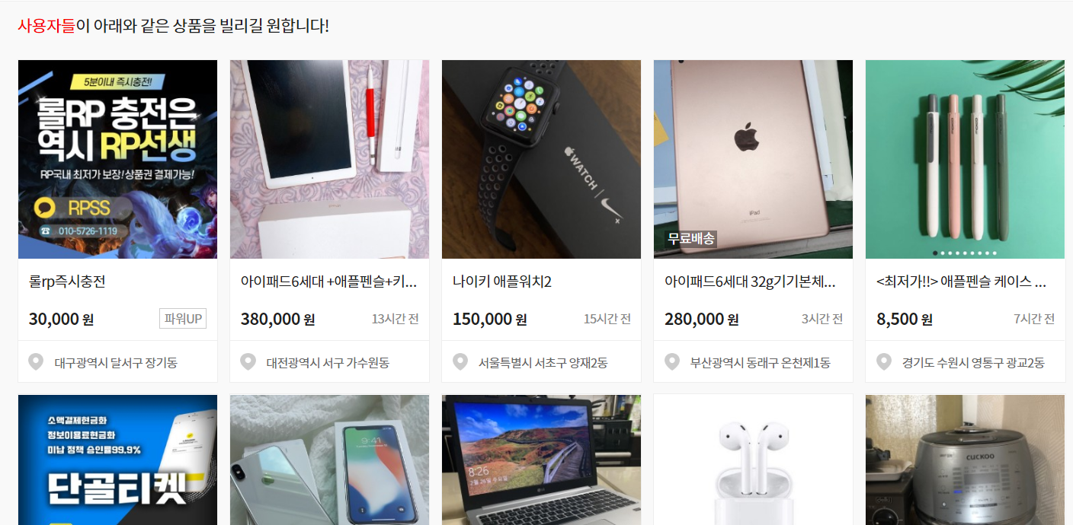

화면코드
화면명 | 빌리고 싶은 상품페이지
 | 리스트
프로젝트
화면 번호 | 1
# | 기능명
1 | 사용자가 빌리고 싶은 상품들의 리스트
2 | 빌리기 등록을 통하여 사용자는 빌리고 싶은 상품을 등록할 수 있음.
2
1

Slide 30
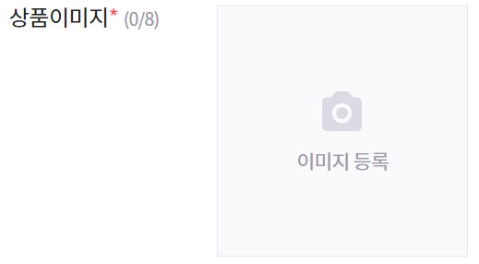
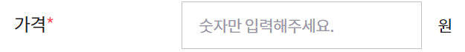


화면코드
화면명 | 빌리고 싶은 상품페이지
 | 빌리기 등록페이지
프로젝트
화면 번호 | 1
# | 기능명
1 | 사용자가 빌리고 싶은 상품의 기본 정보를 입력 후 등록가능
1
기본정보

Slide 31
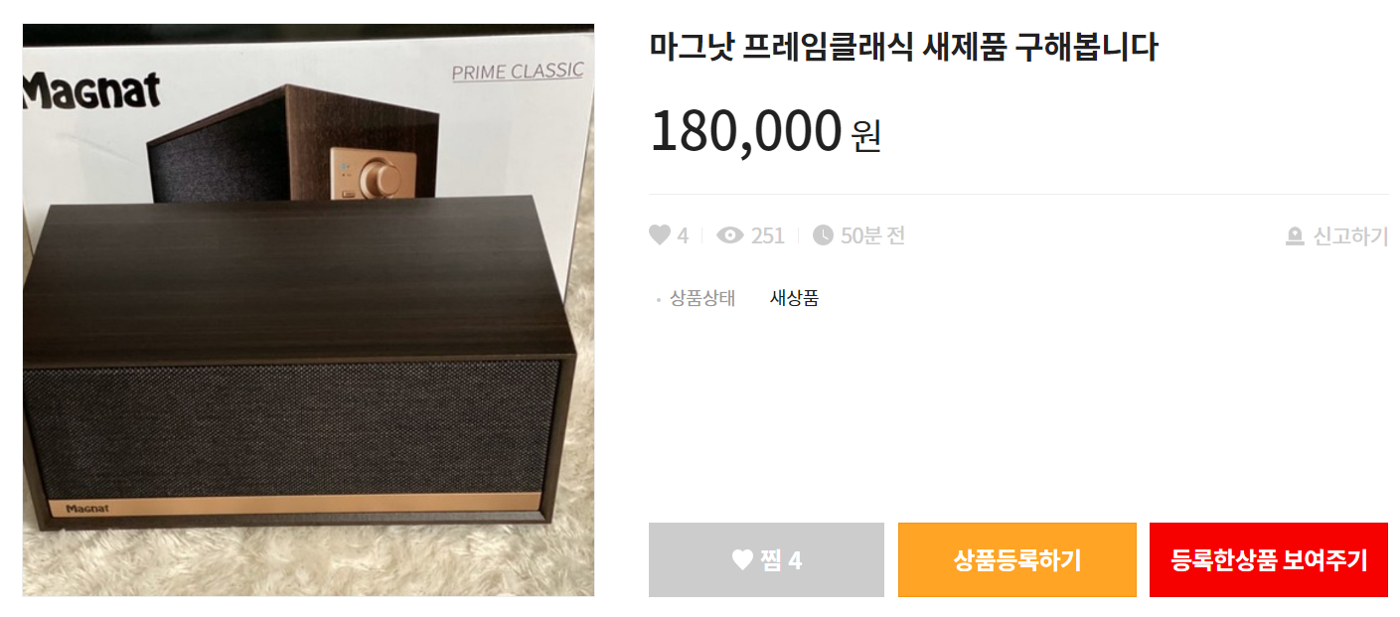
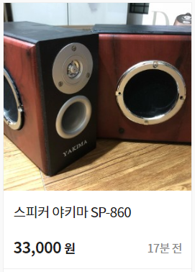
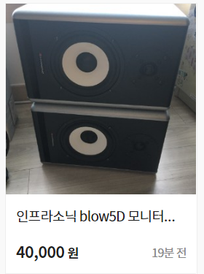
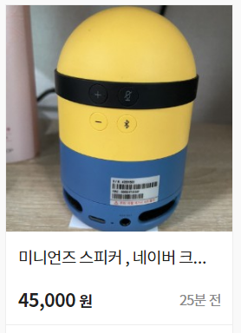
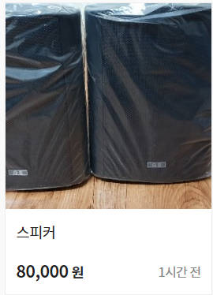
화면코드
화면명 | 빌리고 싶은 상품페이지
 | 상품상세페이지
프로젝트
화면 번호 | 1
# | 기능명
1 | 사용자가 등록한 대여글에 제공자가 상품등록하기를 통해 빌려줄 상품을 등록할 수 있고, 기존에 등록한 상품의 링크를 입력하여 대여하기 위해 등록된 상품 리스트에 자신의 상품을 추가할 수 있다.
2 | 사용자는 대여하기 위해 등록된 상품 중 자신이 원하는 상품을 선택하여 대여를 진행 할 수 있다.
1
대여하기 위해 등록된 상품
2

Slide 32
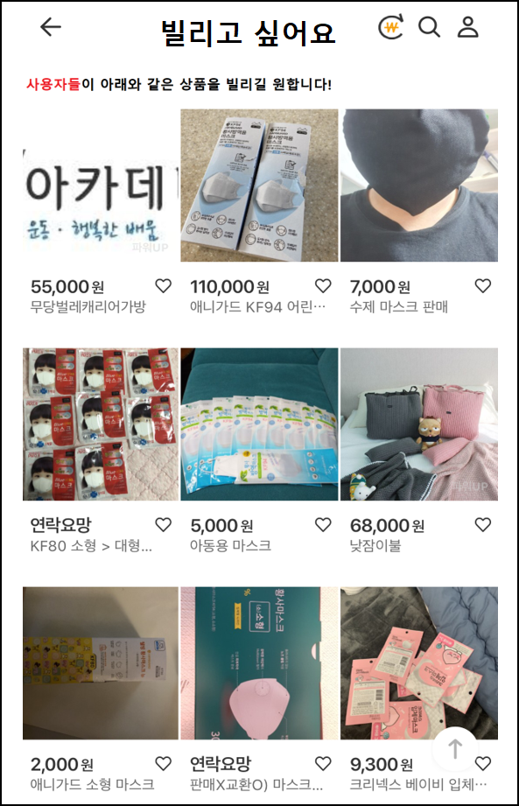
화면코드
화면명 | 빌리고 싶은 상품페이지 모바일
 | 리스트
프로젝트
화면 번호 | 1
# | 기능명
1 | 사용자가 빌리고 싶은 상품들의 리스트
2 | 빌리기 등록을 통하여 사용자는 빌리고 싶은 상품을 등록할 수 있음.
2
1

Slide 33
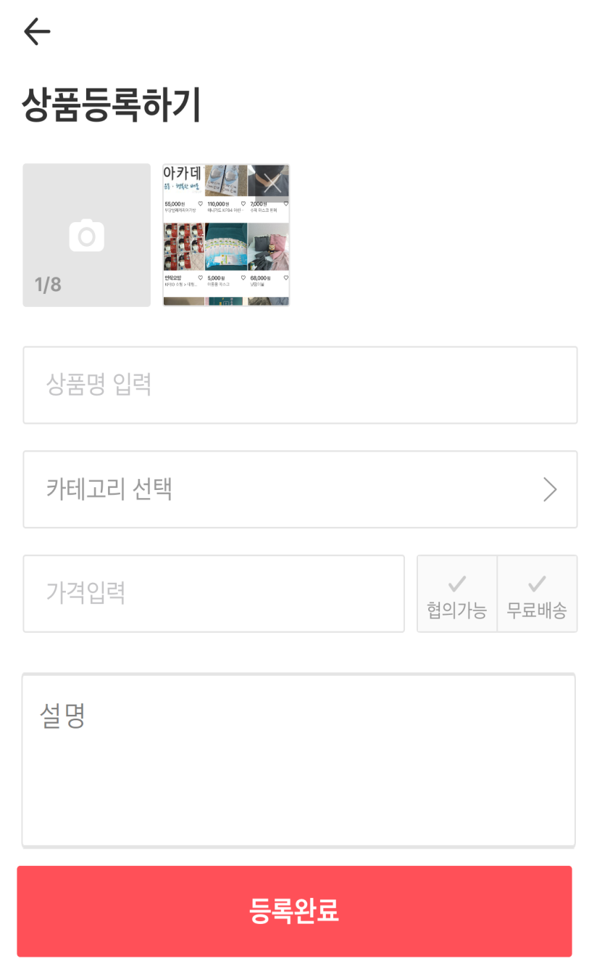
화면코드
화면명 | 빌리고 싶은 상품페이지 모바일
 | 빌리기 등록페이지
프로젝트
화면 번호 | 1
# | 기능명
1 | 사용자가 빌리고 싶은 상품의 기본 정보를 입력 후 등록가능
1

Slide 34
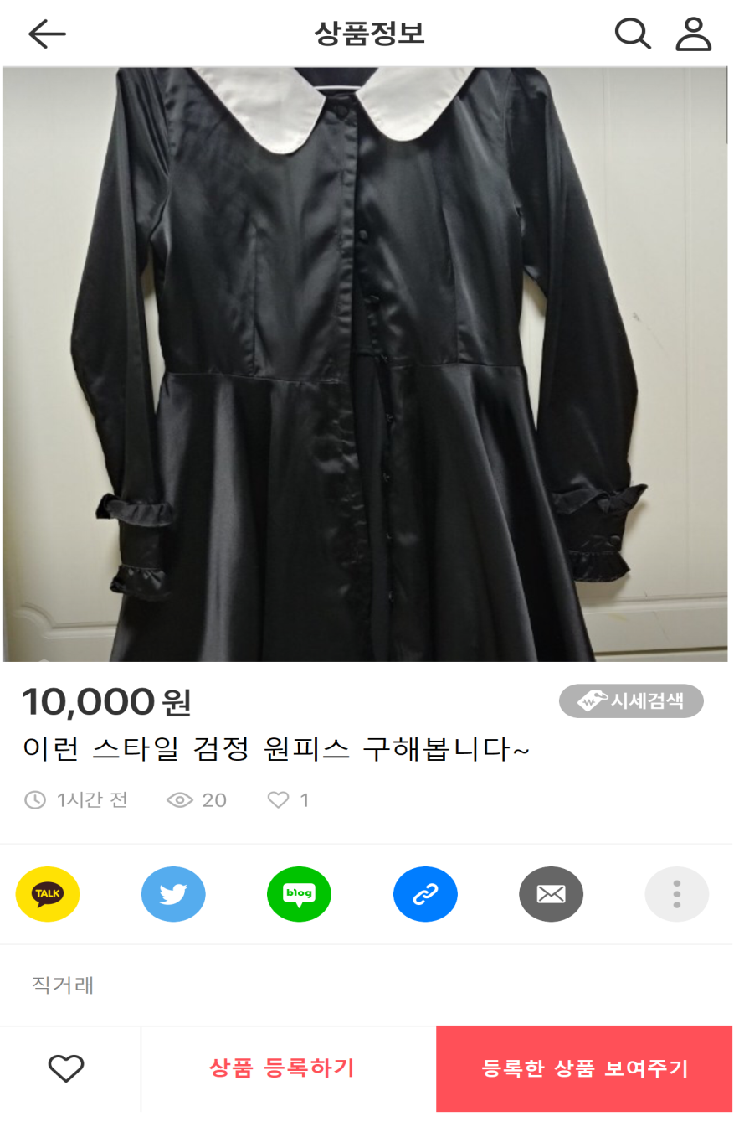
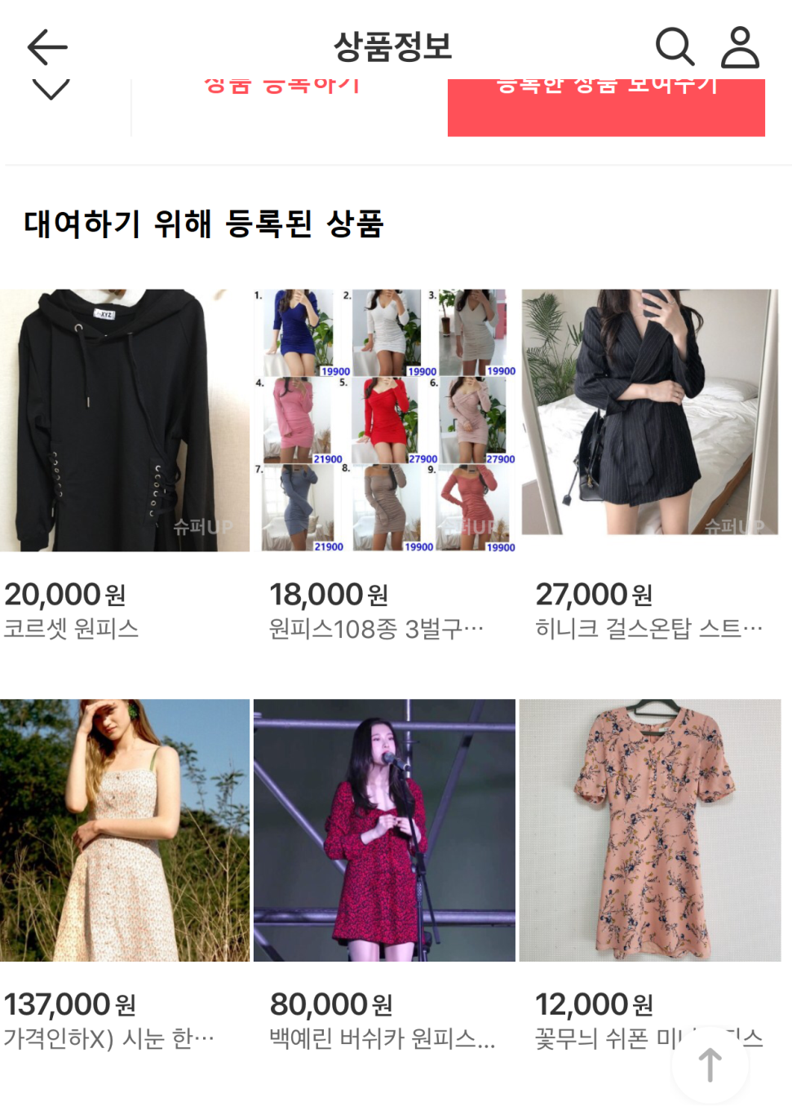
화면코드
화면명 | 빌리고 싶은 상품페이지 모바일
 | 상품상세페이지
프로젝트
화면 번호 | 1
# | 기능명
1 | 사용자가 등록한 대여글에 제공자가 상품등록하기를 통해 빌려줄 상품을 등록할 수 있고, 기존에 등록한 상품의 링크를 입력하여 대여하기 위해 등록된 상품 리스트에 자신의 상품을 추가할 수 있다.
2 | 사용자는 대여하기 위해 등록된 상품 중 자신이 원하는 상품을 선택하여 대여를 진행 할 수 있다.
2
1

Slide 35
화면설계서
화면설계서
유서희
권기범

Slide 36
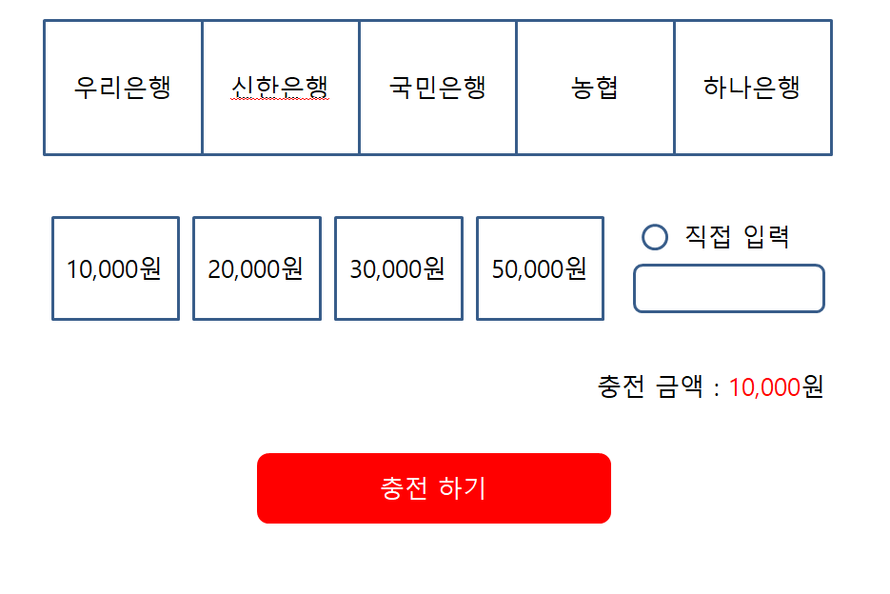
화면코드 | user_w_kb_EmoneyCharge
화면명 | E머니 충전
프로젝트
화면 번호
1
2
3
4
5
6
#
1 | 금액 버튼 누르면 해당 금액이 충전 금액에 나타나게 함
2 | 평소엔 input이 비활성화 되어있다가 직접 입력 라디오 버튼이 눌려지면 활성화 되게 함
3 | 충전하기 버튼 누르면 사용자에게 입금 계좌번호 보이게 한다

Slide 37
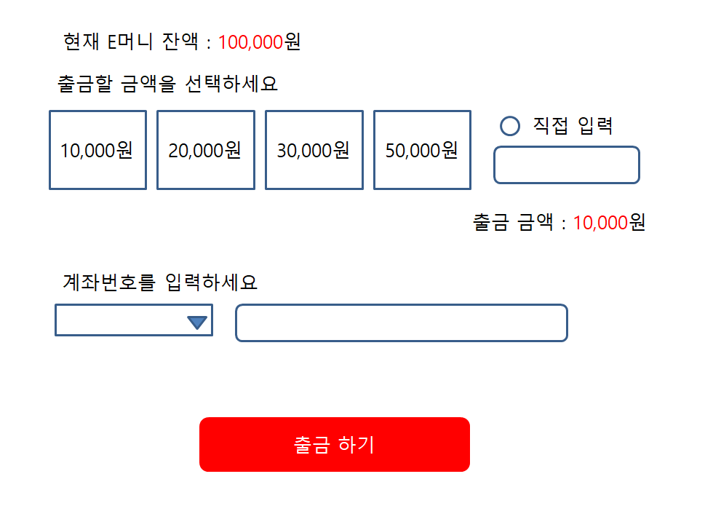
화면코드 | user_w_kb_EMoneyWIthdraw
화면명 | E머니 출금
프로젝트
화면 번호
1
2
3
4
5
6
#
1 | 금액 버튼 누르면 해당 금액이 출 금액에 나타나게 함
2 | 평소엔 input이 비활성화 되어있다가 직접 입력 라디오 버튼이 눌려지면 활성화 되게 함
3 | 출금하기 버튼 누르면 해당 금액으로 출금 처리

Slide 38
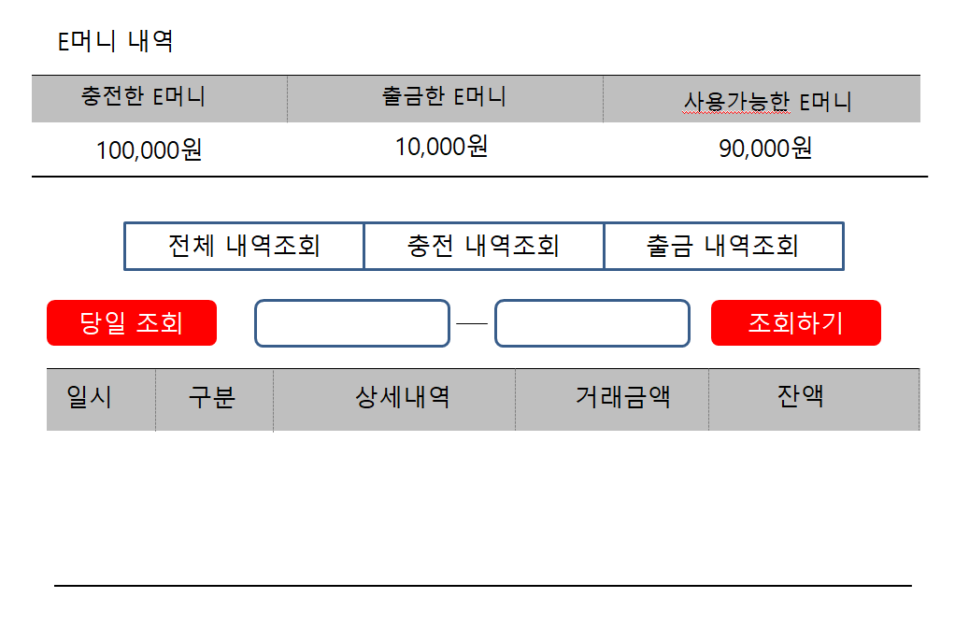
화면코드 | user_w_kb_EMoneyDetail
화면명 | E머니 충전/출금내역
프로젝트
화면 번호
1
2
3
4
5
6
#
1 | 충전한 E머니와 출금또는 사용한 E머니, 현재 잔액을 보여준다
2 | 전체 내역조회 또는 충전 내역조회, 출금 내역조회 버튼 누르면 각각의 내용이 보여지게 됨
3 | 당일 조회 버튼 누르면 현재 날짜 기준으로 조회가 됨
4 | 조회하기 누르면 해당 날짜 기준으로 조회

Slide 39
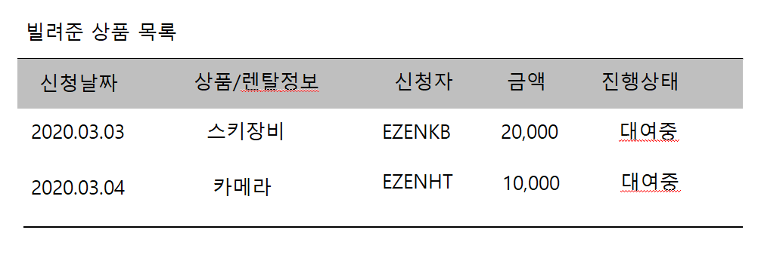
화면코드 | user_w_kb_RentalList
화면명 | 빌려준 상품 목록
프로젝트
화면 번호
1
2
3
4
5
6
#
1 | 상품 목록 중 하나를 클릭하면 해당 상세 페이지로 이동

Slide 40
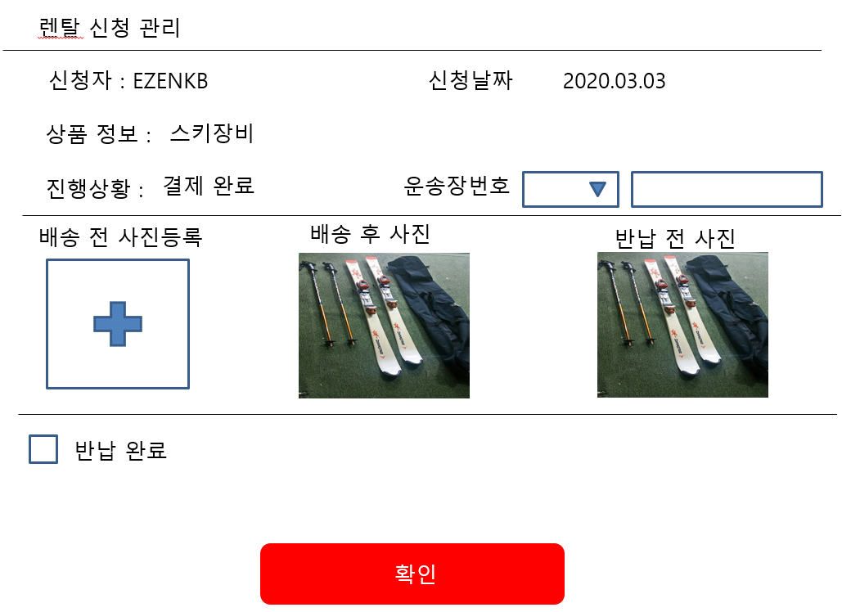
화면코드 | user_m_kb_RentalDetail
화면명 | 빌려준 상품 목록
프로젝트
화면 번호
1
2
3
4
5
6
#
1 | 사진 등록을 누르면 사진이 올려지게 한다. (사진이 등록되면 미리보기로 보여지게 함). 또한 사진이 올려지면 진행상황은 배송 준비중으로 변경이 됨
2 | 운송장 번호 입력 셀렉트 박스(택배 회사) 운송장 번호가 입력되면 진행상황은 배송중으로 변경
3 | 배송후/반납전 사진이 올라왔을 경우 표시가 되야함

Slide 41
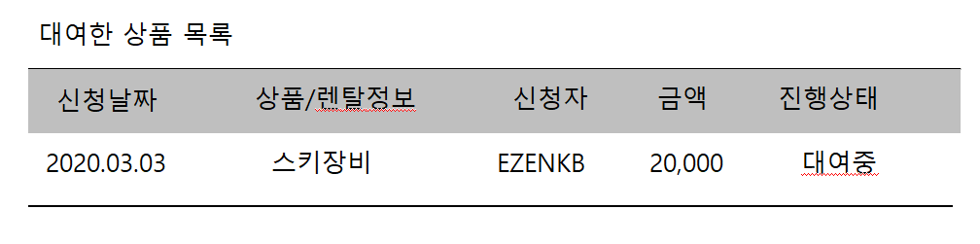
화면코드 | user_w_kb_BorrowList
화면명 | 대여한 상품 목록
프로젝트
화면 번호
1
2
3
4
5
6
#
1 | 상품 목록 클릭하면 해당 상품 상세 페이지로 이동

Slide 42
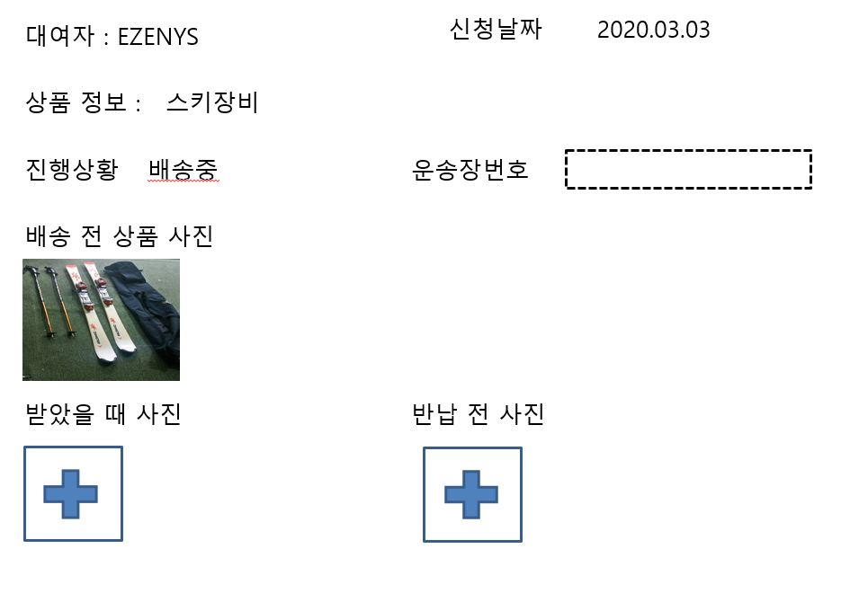
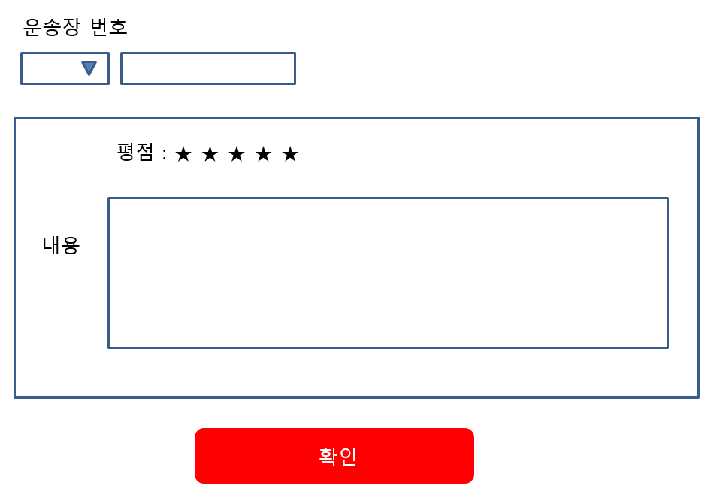
화면코드 | user_w_kb_BorrowDetail
화면명 | 대여한 상품 목록
프로젝트
화면 번호
1
2
3
4
5
6
#
1 | 받았을 때 사진을 등록을 하면 진행상황이 대여중으로 변경이 됨
2 | 반납 전 사진과 운송장번호를 입력하면 진행상황이 반납 진행중으로 변경
3 | 평점 등록 해당 평점을 클릭할 수 있음 총 5점 만점에 0.5씩 증가

Slide 43
화면설계서
화면설계서
유서희
김현태

Slide 44
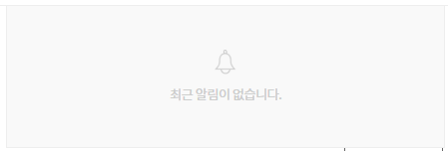
화면코드 | user_w_ht_mainIndex
화면명 | 메인 화면 – 고정 네비게이션바
 | 웹
프로젝트
화면 번호
1
7
로그아웃
8
알림
내 렌탈
앱 다운로드
즐겨찾기
1
로그인
1
회원가입
2
내 렌탈
#
1 | 로그인 화면 으로 이동 회원가입으로 이동
2 | 로그인 전의 경우 로그인 화면으로 이동 로그인 한 경우 내 렌탈(마이페이지)로 이동
3 | 로고 클릭시 메인 화면으로 이동
4 | 키워드 입력 후 상세 검색 페이지로 이동
5 | 렌탈 상품 등록 페이지로 이동
6 | 각 게시판 페이지로 이동
7 | 로그인 후 버튼 변경
8 | 드랍다운 형식으로 알림 내용 리스트 표시
9 | 드랍다운 형식으로 카테고리 표시
ZENTAL
로고
상품명, 카테고리 검색어 입력
빌려주기
내 렌탈
번개톡
3
4
5
2
9
IFRAME
6
공지사항
FAQ 이용가이드
Q&A
회사 정보 등 FOOTER

Slide 45
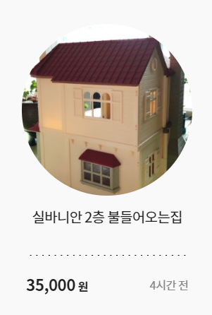
화면코드 | user_w_ht_mainEnter
화면명 | 메인화면 – 진입(1)
프로젝트
화면 번호
1
광고용 캐러셀 배너
#
1 | 광고용 캐러셀 일정 시간 간격으로 슬라이드가 움직이고, 좌, 우에 버튼을 클릭 시 전후 내용 표시
2 | 관리자가 정한 상품 4개 표시
3
4
5
1
ZENTAL 추천상품
2

Slide 46
화면코드 | admin_ht_carouselBanner
화면명 | 캐러셀 배너 관리
프로젝트
화면 번호
3
#
1 | 클릭하여 위아래로 순서 변경 가능
2
3
4
5
캐러셀 배너 관리
등록날짜 순서 이미지 링크 주소 삭제 이동
1
2020-02-01 1 banner1.jpg www.naver.com
삭제
2020-02-03 2 banner2.jpg www.yahoo.co.kr
삭제
2020-02-03 3 banner3.jpg www.google.com
삭제
2020-02-15 4 banner5.jpg www.starbucks.co.kr
삭제
2020-02-17 5 banner6.jpg www.tomntoms.co.kr
삭제
2020-02-17 6 banner7.jpg www.coffebean.co.kr
삭제
2020-02-18 7 banner8.jpg www.davinci.co.kr
삭제
2020-02-13 8 banner4.jpg www.hollys.com
삭제
등록하기
이미지를 등록하세요
링크 주소 입력
등록버튼

Slide 47
화면설계서
화면설계서
유서희
김용승

Slide 48
화면코드
화면명
 | 카테고리별 컨텐츠
화면 번호
1
# | 기능명
1 | 상단에 카테고리명이 들어가며 카테고리 클릭 시 이름은 붉은색으로 변경 되며 하단에 컨텐츠 출력
2 | 하단 제품은 대표이미지와 대여기간, 금액 등 기본적인 정보 노출 이미지나 텍스트 클릭 시 상세 페이지로 전환.
3
4
5
2
2020 맥북프로
2019 아이맥
2020 아이패드
2018 맥미니
대여기간 6/12까지
300,000원
대여기간 6/12까지
300,000원
대여기간 6/12까지
300,000원
대여기간 6/12까지
300,000원
2020 맥북프로
2020 맥북프로
2020 맥북프로
2020 맥북프로
대여기간 6/12까지
300,000원
대여기간 6/12까지
300,000원
대여기간 6/12까지
300,000원
대여기간 6/12까지
300,000원

Slide 49
화면코드
화면명
 | 상품 상세페이지 2-1
화면 번호
상품 타이틀
# | 기능명
1 | 상품의 대표이미지 순차적으로 이미지 변경 누르면 팝업창으로 확대 이미지 노출
2 | 렌탈하기 - 제품 렌탈결제 페이지 이동
3 | 찜하기 클릭 시 팝업으로 찜하기 되었다는 알림, 마이페이지 wishlist에 추가.
4 | 신고하기 - 부적합 상품, 욕설, 비속어 등 있을 시 신고할 수 있는 버튼
5
1
대여가능 기간 - 2020/03/20 ~
2020/04/20
최소 대여기간 - 7일
대여금액 - 50,000원 / 7일
4
2
3
렌탈하기
찜하기
제품 상세 설명
제품 이미지 & 영상(선택사항)
주의사항 및 보증금 정책

Slide 50
화면코드
화면명
 | 상품 상세페이지 2-2
화면 번호
# | 기능명
1 | 사용자가 문의하고 싶은 내용을 작성하여 등록하면 대여해주는 사용자에게 문의글 알람이 생김.
2 | 대여해주는 사용자가 답글 입력시 문의글을 입력한 사용자에게 답글이 달렸다는 알람이 생김.
3
4
5
상품 문의
1
등록
애플 정품 맞나요 ~?
문의 1 ) 당일 배송 가능한 상품인가요 ~?
2
답변 ) 네 당일 배송 가능합니다 ~~
상품 후기
배송도 빨리왔고 버벅임 없이 잘 돌아가서 좋았어요 ~~~!!!!!
등록
후기 1 윈도우 부트캠프가 설치되어 있지 않아서 불편했어요 ㅠㅠ
답변 ) 감사합니다! 다음에 또 이용해주세요 ~

Slide 51
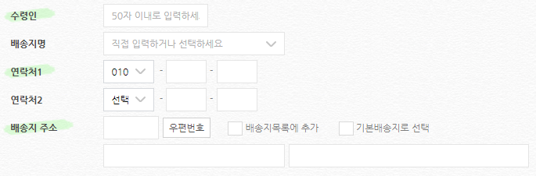
화면코드
화면명
 | 결제페이지 2-1
화면 번호
# | 기능명
1 | 기존배송지 선택시 가입시 입력한 주소로 배송지설정 신규배송지 선택시 새로운 배송지 입력
2
3
4
5
배송지 정보
1
○기존배송지 ●신규배송지
배송메모
배송 메모를 입력해주세요.

Slide 52
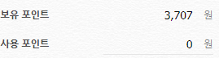
화면코드
화면명
 | 결제페이지 2-2
화면 번호
# | 기능명
1 | 쿠폰사용 버튼 클릭시 내 쿠폰 리스트 보여주는 팝업창 오픈
2 | 사용포인트에 포인트 입력시 자동적으로 사용. 총금액으로 표시
3
4
5
쿠폰 및 포인트
1
쿠폰할인
포인트할인
2
총 금액 : @@@원
결제정보
○ 카드결제
○ 핸드폰결제
○ 일반결제
결제하기

Slide 53
화면코드
화면명
 | 상품등록 2-1
화면 번호
# | 기능명
1 | 클릭 시 상품 이미지 등록 가능하며 우측으로 미리보기 된 사진들이 업로드 됨.
2 | 상품 타이틀 작성시 최대 40자 까지 작성이 가능하며 작성시 자동적으로 입력가능 숫자가 변함
3 | 대분류 클릭시 중분류 노출 클릭시 소분류 노출 하여 하단에 선택한 카테고리들이 나열됨.
4
5
상품 이미지
1
+
미리보기1
미리보기2
미리보기3
미리보기4
2
제목
상품 제목을 입력해주세요.
0/40
카테고리
3
카테고리
대분류
카테고리
중분류
카테고리
소분류
대분류 > 중분류 > 소분류

Slide 54
화면코드
화면명
 | 상품등록 2-2
화면 번호
# | 기능명
1 | 달력아이콘 클릭하여 날짜 설정
2
3
4
5
배송방법
O 선불배송 O 착불배송
1
대여가능기간
2020-03-02
~
2020-05-01
최소대여기간
n일 이상
금액
n일당 @@@@원
상품 설명
연관 태그
최대 5개 까지 입력 가능
등록

Slide 55
화면설계서
이번주 이슈 및 다음주 계획
유서희

Slide 56
이번 주 이슈 및 다음 주 계획
01
>> 이번 주
디스코드를 이용하여 회의
요구사항정의서 기능정의를 최대한 자세하게 하려 했음
화면구현시작
>> 다음 주
2주차 : 웹 화면구현 80% 완료, DB설계 마무리
3주차 : 웹/안드로이드 화면 구현 완료, SQL 작성
4주차 : 프로젝트 완성

Slide 57
감사합니다 :^)

Slide 58
화면설계서
화면설계서
유서희
유서희

Slide 59
이름, 이메일, 주소, 휴대폰 번호, 닉네임, 아이디, 비밀번호
화면코드 | user_w_sh_signup
화면명 | 회원가입
 | 1
화면 번호
# | 기능명
1 | 회원가입 폼 - 아이디, 비밀번호, 비밀번호 확인, 이름, 닉네임, 주소, 이메일주소, 휴대폰 번호, 인증번호 필수 입력
1
회원가입
아이디 * 영문,숫자 혼용
비밀번호 *8~16자의 영문,숫자,특수문자 사용
비밀번호 확인
이름
닉네임
주소검색
주소
이메일주소
인증번호 요청
휴대폰 번호
인증번호

Slide 60
화면코드 | user_w_sh_signup
화면명 | 회원가입
 | 2
화면 번호
# | 기능명
1 | 이용약관 내용 화살표 클릭시 스크롤 표시
이메일주소
인증번호 요청
휴대폰 번호
인증번호
전체 동의하기
1
(필수) ZENTAL 이용 약관 동의
(필수) 개인정보 처리 방침 동의
(선택) 이메일,SMS 광고 수신 동의
* 선택 한목은 동의하지 않아도 회원가입이 가능합니다.
작성완료

Slide 61
이름, 이메일, 주소, 휴대폰 번호, 닉네임, 아이디, 비밀번호
화면코드 | user_m_sh_signup
화면명 | 회원가입
 | 1
화면 번호
1
# | 기능명
1 | 유효한 값 입력 - 유효한 값 입력시 자동으로 다음 페이지 이동
2 | 아이디 영문, 숫자 혼용 - 영문 숫자 혼용하여 8~16글자 - _를 제외한 특수문자 불가능
3 | 비밀번호 영문, 숫자, 특수문자 혼용 영문, 숫자, 특수문자가 최소 하나 이상 들어가야함 8~16글자
4 | 아이디 영문, 숫자 혼용 - 불일치시 오류 메시지 표시
회원가입
사용할 아이디를 입력해주세요
2
* 영문,숫자 혼용
*8~16자의 영문,숫자,특수문자
비밀번호
비밀번호 확인

Slide 62
이름, 이메일, 주소, 휴대폰 번호, 닉네임, 아이디, 비밀번호
화면코드 | user_m_sh_signup
화면명 | 회원가입
 | 2
화면 번호
# | 기능명
1 | 이름 - 특수문자 입력 불가 - 띄어쓰기, 영문 허용
2 | 닉네임 특수문자, 띄어쓰기 입력 불가 영문 허용 4~10글자 이내
회원가입
1
이름을 입력 해주세요
2
사용할 닉네임을 입력해주세요

Slide 63
이름, 이메일, 주소, 휴대폰 번호, 닉네임, 아이디, 비밀번호
화면코드 | user_m_sh_signup
화면명 | 회원가입
 | 3
화면 번호
# | 기능명
1 | 휴대폰번호 - 숫자만 허용
2 | 인증번호 발송 - 인증번호 발송 버튼 클릭시 인증번호 우측에 3분 카운트 다운
3 | 인증번호 - 유효한 인증 번호 입력시 자동으로 다음 페이지 이동
회원가입
1
휴대폰 번호
2
인증번호 발송
3
인증번호

Slide 64
이름, 이메일, 주소, 휴대폰 번호, 닉네임, 아이디, 비밀번호
화면코드 | user_m_sh_signup
화면명 | 회원가입
 | 4
화면 번호
# | 기능명
1 | 주소 - 주소 검색 결과값이 입력
2 | 이메일 주소 - 유효한 이메일 주소 입력시 다음 페이지로 이동
회원가입
1
주소
주소검색
2
이메일주소

Slide 65
이름, 이메일, 주소, 휴대폰 번호, 닉네임, 아이디, 비밀번호
화면코드 | user_m_sh_signup
화면명 | 회원가입
 | 5
화면 번호
# | 기능명
1 | 메일 확인하기 클릭시 해당 이메일 플랫폼으로 이동
이메일 인증 메일이 발송 되었습니다
1
메일 확인 하기

Slide 66
화면코드 | user_w_sh_login
화면명 | 로그인
 | 로그인
화면 번호
# | 기능명
1 | 소셜로그인 - 클릭시 ,OAuth 프로세스에 따라 로그인
2 | 아이디/비밀번호 로그인 아이디/비밀번호 불일치시 각각에 해당하는 오류 메시지 출력 “존재하지 않는 아이디입니다“ “비밀번호가 일치하지 않습니다＂
ZENTAL로 거래 시작하기
15초만에 간편하게 로그인하고
상품을 확인하세요!
1
네이버로 이용하기
카카오로 이용하기
페이스북으로 이용하기
아이디
비밀번호
2
로그인
아이디 찾기 / 비밀번호 찾기
아직 계정이 없으세요? 회원가입 하기

Slide 67
화면코드 | user_m_sh_login
화면명 | 로그인
 | 로그인
화면 번호
# | 기능명
1 | 소셜로그인 - 클릭시 ,OAuth 프로세스에 따라 로그인
2 | 아이디/비밀번호 로그인 아이디/비밀번호 불일치시 각각에 해당하는 오류 메시지 출력 유효한 값 입력시 자동 로그인 “존재하지 않는 아이디입니다“ “비밀번호가 일치하지 않습니다＂
로고
1
네이버로 이용하기
카카오로 이용하기
페이스북으로 이용하기
2
아이디
비밀번호

Slide 68
화면코드 | user_w_sh_findID
화면명 | 아이디 찾기
 | 아이디 찾기
화면 번호
# | 기능명
1 | 이메일 인증번호 요청 이메일에서 인증버튼 클릭시 생략가능 (아이디 정보 출력)
2
3
4
5
아이디 찾기
이름
인증번호요청
이메일
1
인증하기
인증번호 입력
확인

Slide 69
화면코드 | user_w_sh_findPwd
화면명 | 비밀번호 재설정
 | 1
화면 번호
# | 기능명
1 | 아이디/이메일 입력 아이디/이메일 불일치시 각각에 해당하는 오류 메시지 출력 “존재하지 않는 아이디입니다“ “존재하지 않는 이메일입니다＂
비밀번호 재설정
아이디
이메일
1
확인

Slide 70
화면코드 | user_w_sh_findPwd
화면명 | 비밀번호 재설정
 | 2
화면 번호
# | 기능명
1 | 이메일 확인하기 - 해당 이메일 플랫폼으로 이동
asddfasdfa@naver.com 으로 비밀번호 재설정 메일이 발송 되었습니다
1
이메일 확인하기

Slide 71
화면코드 | user_w_sh_following
화면명 | 마이페이지
 | 팔로잉/팔로우
화면 번호
# | 기능명
1 | 프로필 - 프로필 사진 변경 가능
2 | 팔로워/팔로잉 전환 탭 - 클릭시 팔로잉/팔로워 리스트 전환
3 | 알림 - 알림 설정/해제 가능 - 알림 설정시 해당 계정이 새로운 상품 업로드시 알림 발송
4
5
2
팔로잉
팔로워
프로필
1
프로필
tjgml3213
골드
팔로우 : 10명 | 팔로잉 : 15명
3
알림
프로필
tjgml3213
골드
팔로우 : 10명 | 팔로잉 : 15명
팔로워 1 | 팔로잉 2 | 방문수 20
알림

Slide 72
화면코드 | user_w_sh_following
화면명 | 마이페이지
 | 팔로잉/팔로우
화면 번호
# | 기능명
1 | 프로필 - 프로필 사진 변경 가능
2 | 팔로워/팔로잉 전환 탭 - 클릭시 팔로잉/팔로워 리스트 전환
3 | 알림 - 알림 설정/해제 가능 - 알림 설정시 해당 계정이 새로운 상품 업로드시 알림 발송
4
5
찜예약
상품 이미지
상품명 | 찜예약날짜
상품 이미지
상품명 | 찜예약날짜
상품 이미지
상품명 | 찜예약날짜
알림설정
알림설정
알림설정
상품 이미지
상품명 | 찜예약날짜
상품 이미지
상품명 | 찜예약날짜
상품 이미지
상품명 | 찜예약날짜
알림설정
알림설정
알림설정

Slide 73
화면코드 | admin_w_sh_userInfo
화면명 | 회원정보
 | 회원정보
화면 번호
# | 기능명
1 | 검색 키워드 검색시 해당 정보 출력
2 | 개인정보 클릭시 가입일, 휴대폰 번호 등 개인정보 출력
3 | 상품목록 제공/사용 상품 숫자 표시 클릭시 제공/사용 상품 리스트 팝업
4 | 등급 클릭시 등급 변경 팝업
5 | 상태 - 클릭시 3일정지, 5일정지, 정상전환 가능
6 | 쿠폰 - 사용/보유 버튼 클릭시 사용/보유 쿠폰 리스트 팝업
회원 정보
1
검색어를 입력 해주세요
 | 아이디 | 이름 | 상품목록 | 등급 | 상태 | 쿠폰
 | tjgml5151 | 유서희 | 5개 | 일반 | 정상
 | gusxo3553 | 김용승 | 4개 | 실버 | 정지
 | dydtmd6565 | 이형준 | 3개 | 골드 | 정상
 | gudwns3533 | 김현태 | 6개 | VIP | 정상
 | rlqja5253 | 권기범 | 8개 | VVIP | 정지
 | qkrxodyd6455 | 박태용 | 23개 | 일반 | 정상
 | wnsqja6545 | 최준범 | 15개 | 골드 | 정지
2
3
4
5
6
사용
보유
사용
보유
사용
보유
사용
보유
사용
보유
사용
보유
사용
보유

Slide 74
화면코드 | admin_w_sh_userInfo
화면명 | 회원정보
 | 상품목록
화면 번호
# | 기능명
1 | 제공/사용 버튼 - 둘중 하나만 선택 가능
2 | 글제목 - 클릭시 해당 상품 페이지로 이동
회원 정보
검색어를 입력 해주세요
 | 아이디 | 이름 | 등급 | 쿠폰
 | tjgml5151 | 유서희 | 일반
 | gusxo3553 | 김현태 | 실버
 | dydtmd6565 | 김용승 | 골드
 | gudwns3533 | 이형준 | VIP
 | rlqja5253 | 권기범 | VVIP
 | qkrxodyd6455 | 박태용 | 일반
 | wnsqja6545 | 최준범 | 골드
상품목록
제공 사용
사용
보유
1
사용
보유
상품명 | 글제목 | 거래상태
공기청정기 | 미세먼지를 대비해 공기청.. | 대여가능
아이폰7 | 쓰던 아이폰 빌려드려요 | 결제완료
남성자켓 | 면접용 자켓만 빌려드려요 | 반납중
사용
보유
2
사용
보유
사용
보유
사용
보유
사용
보유

Slide 75
화면코드 | admin_w_sh_userInfo
화면명 | 회원정보
 | 등급변경
화면 번호
# | 기능명
1 | 등급선택 -클릭시 등급리스트 드롭다운
회원 정보
검색어를 입력 해주세요
 | 아이디 | 이름 | 등급 | 쿠폰
 | tjgml5151 | 유서희 | 일반
 | gusxo3553 | 김현태 | 실버
 | dydtmd6565 | 김용승 | 골드
 | gudwns3533 | 이형준 | VIP
 | rlqja5253 | 권기범 | VVIP
 | qkrxodyd6455 | 박태용 | 일반
 | wnsqja6545 | 최준범 | 골드
회원 등급 변경
사용
보유
사용
보유
1
사용
보유
등급 선택
사용
보유
사용
보유
사용
보유
사용
보유

Slide 76
화면코드 | admin_w_sh_userInfo
화면명 | 회원정보
 | 사용쿠폰
화면 번호
# | 기능명
1 | 사용 쿠폰 리스트 - 사용처 클릭시 해당 상품 페이지로 이동
회원 정보
검색어를 입력 해주세요
 | 아이디 | 이름 | 등급 | 쿠폰
 | tjgml5151 | 유서희 | 일반
 | gusxo3553 | 김현태 | 실버
 | dydtmd6565 | 김용승 | 골드
 | gudwns3533 | 이형준 | VIP
 | rlqja5253 | 권기범 | VVIP
 | qkrxodyd6455 | 박태용 | 일반
 | wnsqja6545 | 최준범 | 골드
최준범님의 사용쿠폰
사용
보유
1
사용
보유
쿠폰명 | 사용처 | 사용일시
생일축하쿠폰 | 남성의류 | 2020-02-29
가입축하쿠폰 | 전자기기 | 2020-02-25
이벤트 지급 | 전자기기 | 2020-03-01
사용
보유
사용
보유
사용
보유
사용
보유
사용
보유

Slide 77
화면코드 | admin_w_sh_declaration
화면명 | 신고내용처리
 | 신고내용처리
화면 번호
# | 기능명
1 | 신고자 ID - 클릭시 신고 횟수, 개인정보 팝업
2 | 내용보기 클릭시 내용 팝업
3 | 처리상태 - 클릭하여 처리상태 변경, 담당자 지정 가능
4
5
신고 내용 처리
검색어를 입력 해주세요
 | 신고분류 | 신고자 ID | 내용보기 | 처리상태 | 신고일시
 | 허위 상품 | tjgml5151 | 허위 상품 신고 합니다 | 처리완료 | 2020-02-12
 | 부적절 상품 | gusxo3553 | 반려동물을 팔아도 됩니까? | 처리중 담당자 : 홍길동 | 2020-02-11
 | 불건전내용(욕설등) | dydtmd6565 | 욕설 회원 제재 바랍니다 | 처리중 담당자 : 김길동 | 2020-01-22
 | 부적절 상품 | gudwns3533 | 시험 족보 거래 신고합니다 | 처리완료 | 2020-01-18
 | 불건전내용(욕설등) | rlqja5253 | 제공회원이 이상한 말을 하네요… | 처리중 담당자 : 박길동 | 2020-01-12
 | qkrxodyd6455 | qkrxodyd6455 | 제공 회원이 자기랑 따로 거래하자고.. | 처리완료 | 2020-01-03
 | 허위 상품 | wnsqja6545 | 게임기가 아니라 게임기 박스네요 | 처리중 담당자 : 이길동 | 2020-01-02
1
2
3

Slide 78
화면설계서
화면설계서
유서희
이형준

Slide 79
화면코드
화면명 | 빌리고 싶은 상품페이지
 | 리스트
프로젝트
화면 번호 | 1
# | 기능명
1 | 사용자가 빌리고 싶은 상품들의 리스트
2 | 빌리기 등록을 통하여 사용자는 빌리고 싶은 상품을 등록할 수 있음.
2
1

Slide 80
화면코드
화면명 | 빌리고 싶은 상품페이지
 | 빌리기 등록페이지
프로젝트
화면 번호 | 1
# | 기능명
1 | 사용자가 빌리고 싶은 상품의 기본 정보를 입력 후 등록가능
1
기본정보

Slide 81
화면코드
화면명 | 빌리고 싶은 상품페이지
 | 상품상세페이지
프로젝트
화면 번호 | 1
# | 기능명
1 | 사용자가 등록한 대여글에 제공자가 상품등록하기를 통해 빌려줄 상품을 등록할 수 있고, 기존에 등록한 상품의 링크를 입력하여 대여하기 위해 등록된 상품 리스트에 자신의 상품을 추가할 수 있다.
2 | 사용자는 대여하기 위해 등록된 상품 중 자신이 원하는 상품을 선택하여 대여를 진행 할 수 있다.
1
대여하기 위해 등록된 상품
2

Slide 82
화면코드
화면명 | 빌리고 싶은 상품페이지 모바일
 | 리스트
프로젝트
화면 번호 | 1
# | 기능명
1 | 사용자가 빌리고 싶은 상품들의 리스트
2 | 빌리기 등록을 통하여 사용자는 빌리고 싶은 상품을 등록할 수 있음.
2
1

Slide 83
화면코드
화면명 | 빌리고 싶은 상품페이지 모바일
 | 빌리기 등록페이지
프로젝트
화면 번호 | 1
# | 기능명
1 | 사용자가 빌리고 싶은 상품의 기본 정보를 입력 후 등록가능
1

Slide 84
화면코드
화면명 | 빌리고 싶은 상품페이지 모바일
 | 상품상세페이지
프로젝트
화면 번호 | 1
# | 기능명
1 | 사용자가 등록한 대여글에 제공자가 상품등록하기를 통해 빌려줄 상품을 등록할 수 있고, 기존에 등록한 상품의 링크를 입력하여 대여하기 위해 등록된 상품 리스트에 자신의 상품을 추가할 수 있다.
2 | 사용자는 대여하기 위해 등록된 상품 중 자신이 원하는 상품을 선택하여 대여를 진행 할 수 있다.
2
1

Slide 85
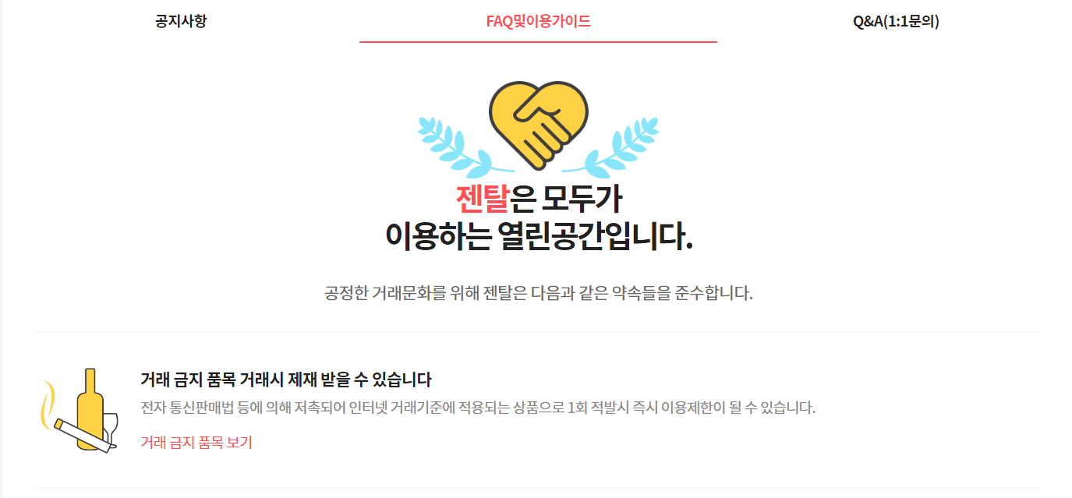
화면코드
화면명 | FAQ 및 이용가이드
 | 리스트 형식
프로젝트
화면 번호 | 1
# | 기능명
1 | 네비게이션 메뉴에서 FAQ및 이용가이드를 선택하면 메뉴가 빨강으로 변경
2 | 리스트형식으로 직관성을 높이는 이미지와 자주 묻는 질문을 나열
1
2

Slide 86
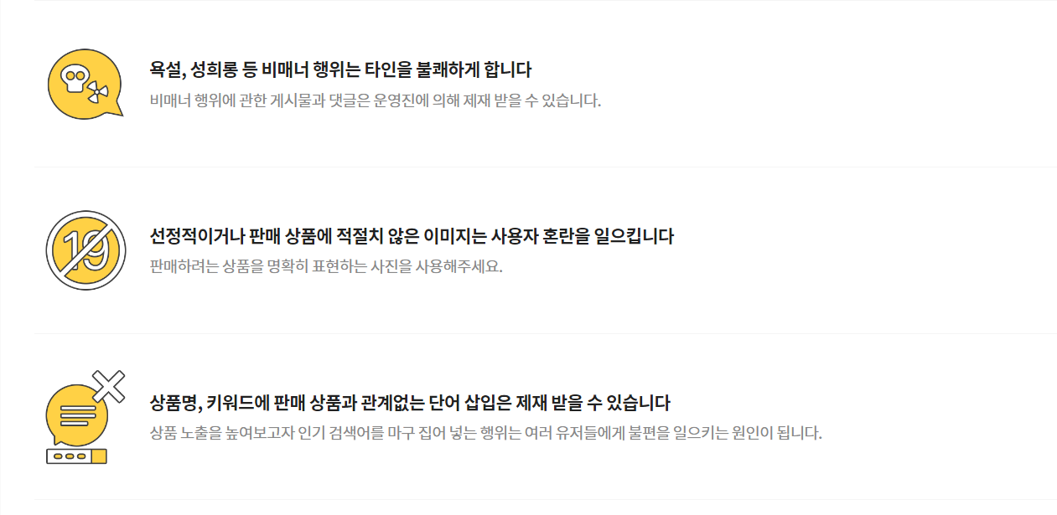
화면코드
화면명 | FAQ 및 이용가이드
 | 리스트 형식
프로젝트
화면 번호 | 1
# | 기능명
1 | FAQ 리스트
1

Slide 87
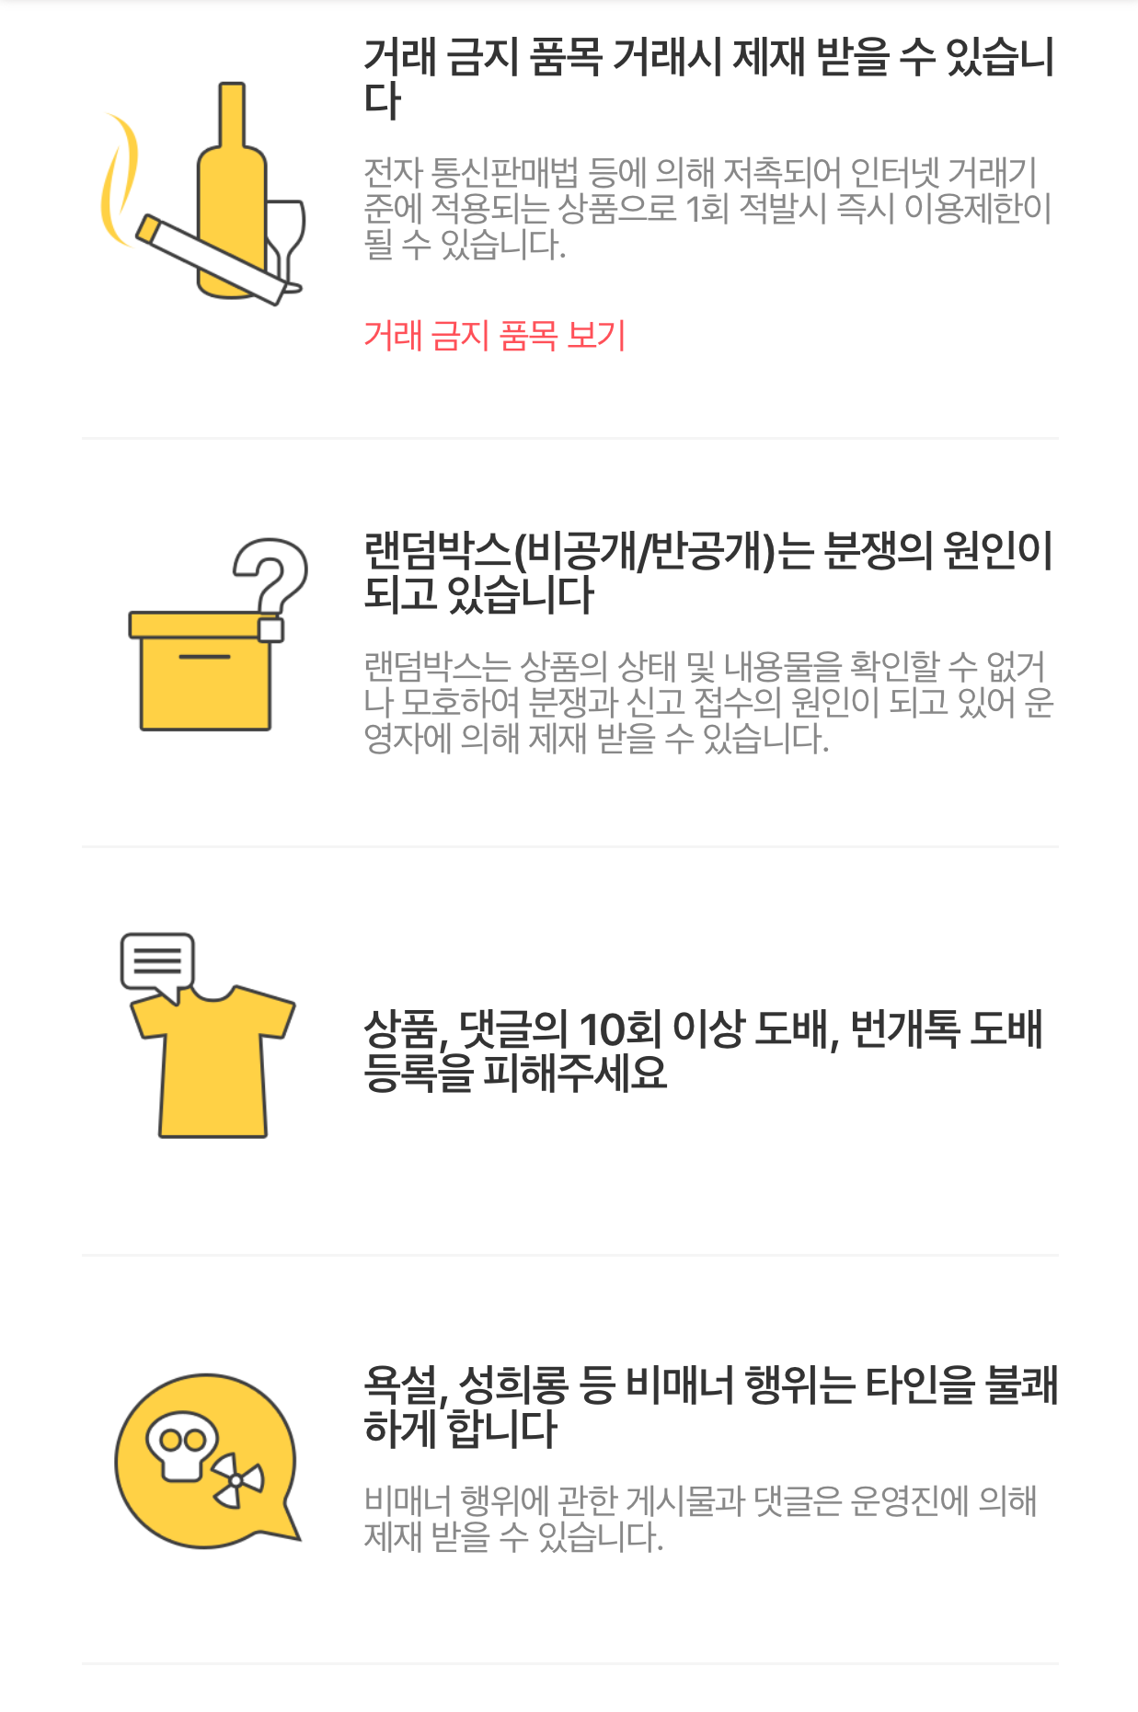
화면코드
화면명 | FAQ 모바일
 | 리스트
프로젝트
화면 번호 | 1
# | 기능명
1 | 네비게이션바 형식으로 공지사항, FAQ및이용가이드, Q&A 메뉴로 이동 가능.
2 | 리스트형식으로 직관성을 높이는 이미지와 자주 묻는 질문을 나열
FAQ및이용가이드 X
1
공지사항 FAQ및이용가이드 Q&A(1:1문의)
2

Slide 88
화면코드
화면명 | FAQ관리
 | FAQ 리스트
프로젝트
화면 번호 | 1
# | 기능명
1 | 검색기능으로 특정 키워드 FAQ 검색 가능, FAQ 등록 및 삭제 가능.
2 | FAQ의 리스트로 수정 버튼을 눌러서 수정 가능, 페이지네이션으로 다른 페이지 이동 가능
1
검색창
검색
FAQ등록
삭제
2
전체선택 | 번호 | 제목 | 게재 시간 | 글쓴이
ㅁ | 1 | 거래금지품목리스트 | 2020-02-22 | 관리자1 | 수정
ㅁ | 2 | 욕설 및 성희롱 관련 | 2020-01-28 | 관리자1 | 수정
ㅁ | 3 | 선정적 물품 판매 관련 | 2020-01-04 | 관리자2 | 수정
ㅁ | 4 | 상품 설명이 부족한 경우 | 2020-01-01 | 관리자3 | 수정
ㅁ | 5 |  |  |  | 수정
ㅁ | 6 |  |  |  | 수정
ㅁ | 7 |  |  |  | 수정
1 | 2 | 3 | 4 | 5

Slide 89
화면코드
화면명 | FAQ관리
 | FAQ 등록 및 수정폼
프로젝트
화면 번호 | 1
# | 기능명
1 | 제목, 내용을 입력하여 FAQ를 등록할 수 있으며 직관성을 높이기 위한 이미지를 첨부할 수 있다.
제목
내용
이미지
업로드
등록하기

Slide 90
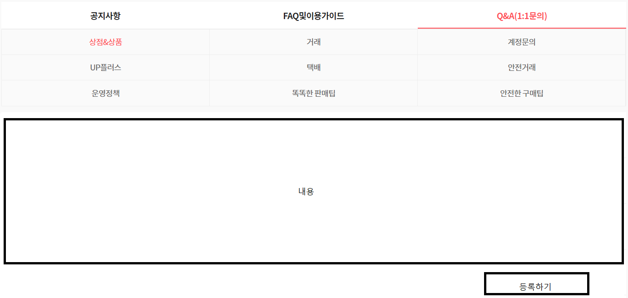
화면코드
화면명 | Q&A
 | 질문하기
프로젝트
화면 번호 | 1
# | 기능명
1 | 문의 카테고리 선택
2 | 문의하고자 하는 내용 입력
1
2

Slide 91
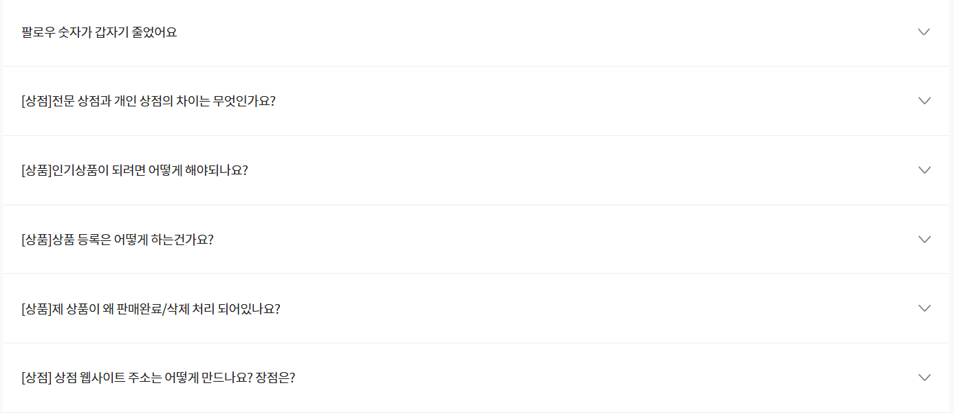
화면코드
화면명 | Q&A
 | 질문 내용 확인
프로젝트
화면 번호 | 1
# | 기능명
1 | 하단으로 내려오면 다른 사람들이 질문한 내용이 보이고 클릭 시 해당 내용과 답변내용을 볼 수 있음.
2 | 질문 내용은 비공개로 설정할 수 있으며 비공개인 경우 열람 불가.
1
2

Slide 92
화면코드
화면명 | Q&A 모바일
 | 질문하기
프로젝트
화면 번호 | 1
# | 기능명
1 | 문의 카테고리 선택
2 | 문의하고자 하는 내용 입력
Q&A(1:1문의) X
공지사항 FAQ및이용가이드 Q&A(1:1문의)
1
카테고리 선택
내용
2
등록하기

Slide 93
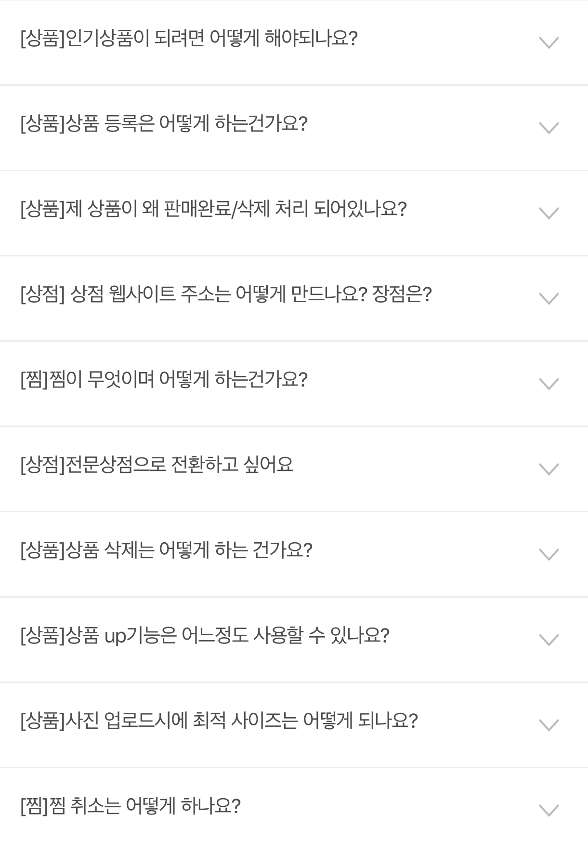
화면코드
화면명 | Q&A 모바일
 | 질문 내용 확인
프로젝트
화면 번호 | 1
# | 기능명
1 | 하단으로 내려오면 다른 사람들이 질문한 내용이 보이고 클릭 시 해당 내용과 답변내용을 볼 수 있음.
2 | 질문 내용은 비공개로 설정할 수 있으며 비공개인 경우 열람 불가.
Q&A(1:1문의) X
공지사항 FAQ및이용가이드 Q&A(1:1문의)
1
2

Slide 94
화면코드
화면명 | Q&A 관리 페이지
 | Q&A 리스트
프로젝트
화면 번호 | 1
# | 기능명
1 | 검색기능으로 특정 키워드 Q&A검색 가능, 제목 앞 대괄호로 카테고리 표시
2 | 답변달기를 통해서 Q&A 답변가능
1
검색창
검색
삭제
2
전체선택 | 번호 | 제목 | 게재 시간 | 글쓴이
ㅁ | 1 | [배송]배송관련 | 2020-02-22 | 사용자1 | 답변달기
ㅁ | 2 | [결제]결제오류 | 2020-01-28 | 사용자2 | 답변달기
ㅁ | 3 | [결제]금액 오류 | 2020-01-04 | 사용자4 | 답변달기
ㅁ | 4 | [이용]페이지가 안떠요 | 2020-01-01 | 사용자5 | 답변달기
1 | 2 | 3 | 4 | 5

Slide 95
화면코드
화면명 | Q&A관리 페이지
 | Q&A 답변
프로젝트
화면 번호 | 1
# | 기능명
1 | 답변 내용을 등록할 수 있다. 한번 답변을 등록한 질문에 여러 번의 답변이 가능. 답변의 수정은 불가능하다.
답변내용
이미지
업로드
등록하기

Slide 96
화면코드
화면명 | 공지사항관리
 | 공지사항 리스트
프로젝트
화면 번호 | 1
# | 기능명
1 | 검색기능으로 특정 키워드 공지사항 검색 가능, 공지사항 등록 및 삭제 가능.
2 | 공지사항의 리스트로 수정 버튼을 눌러서 수정 가능, 페이지네이션으로 다른 페이지 이동 가능
1
검색창
검색
공지사항등록
삭제
2
전체선택 | 번호 | 제목 | 게재 시간 | 글쓴이
ㅁ | 1 | 코로나관련 | 2020-02-22 | 관리자1 | 수정
ㅁ | 2 | 설연휴관련 | 2020-01-28 | 관리자1 | 수정
ㅁ | 3 | 서비스 오류 | 2020-01-04 | 관리자2 | 수정
ㅁ | 4 | 배송 지연관련 | 2020-01-01 | 관리자3 | 수정
ㅁ | 5 |  |  |  | 수정
ㅁ | 6 |  |  |  | 수정
ㅁ | 7 |  |  |  | 수정
1 | 2 | 3 | 4 | 5

Slide 97
화면코드
화면명 | 공지사항관리
 | 공지사항 등록 및 수정폼
프로젝트
화면 번호 | 1
# | 기능명
1 | 검색기능으로 특정 키워드 공지사항 검색 가능, 공지사항 등록 및 삭제 가능.
2 | 공지사항의 리스트로 수정 버튼을 눌러서 수정 가능, 페이지네이션으로 다른 페이지 이동 가능
제목
내용
이미지
업로드
등록하기

Slide 98
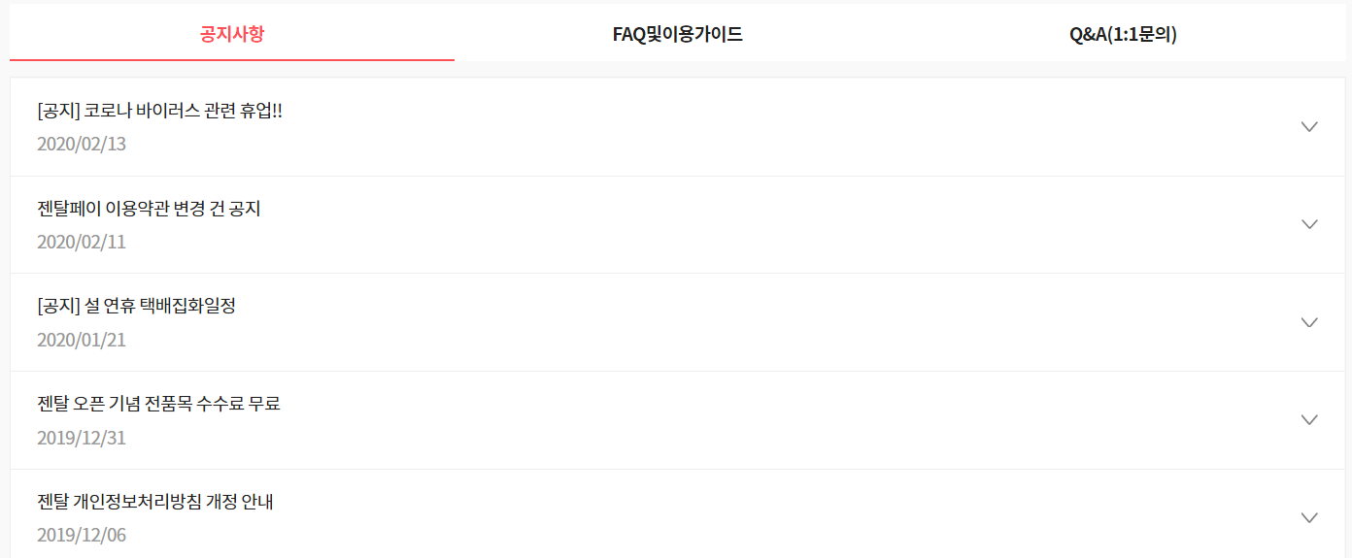
화면코드
화면명 | 공지사항
 | 리스트
프로젝트
화면 번호 | 1
# | 기능명
1 | 네비게이션바 형식으로 공지사항, FAQ및이용가이드, Q&A 메뉴로 이동 가능.
2 | 글목록.
1
2

Slide 99
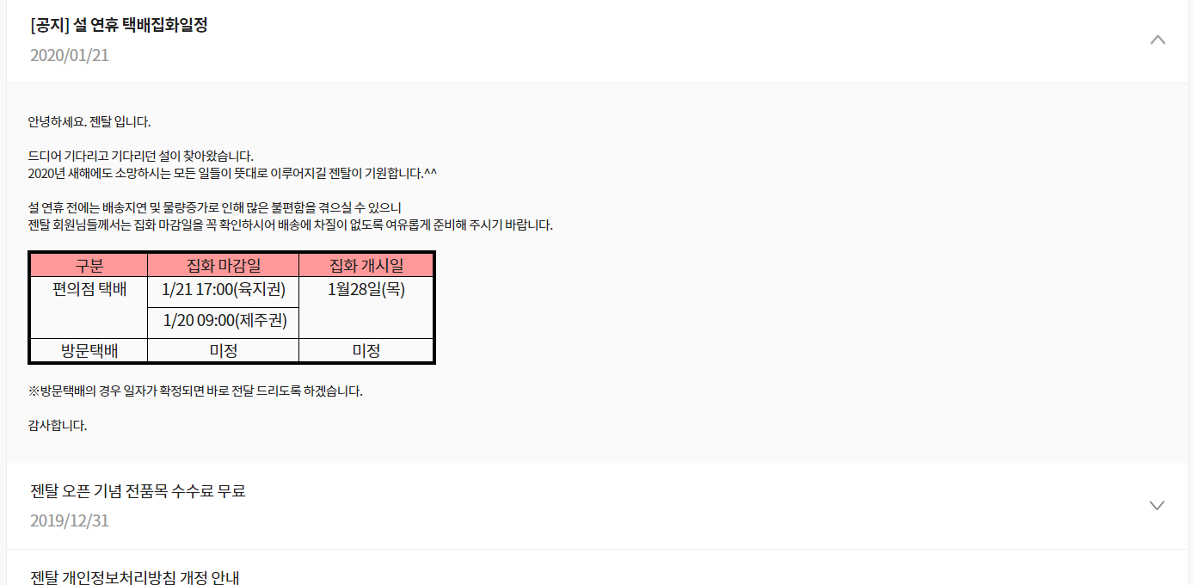
화면코드
화면명 | 공지사항
 | 클릭 시
프로젝트
화면 번호 | 1
# | 기능명
1 | 리스트를 클릭 시 다른 페이지로 이동하지 않고 아래에 내용이 펼쳐짐. 드랍다운 형식
2 | 펼쳐진 글내용
1
2

Slide 100
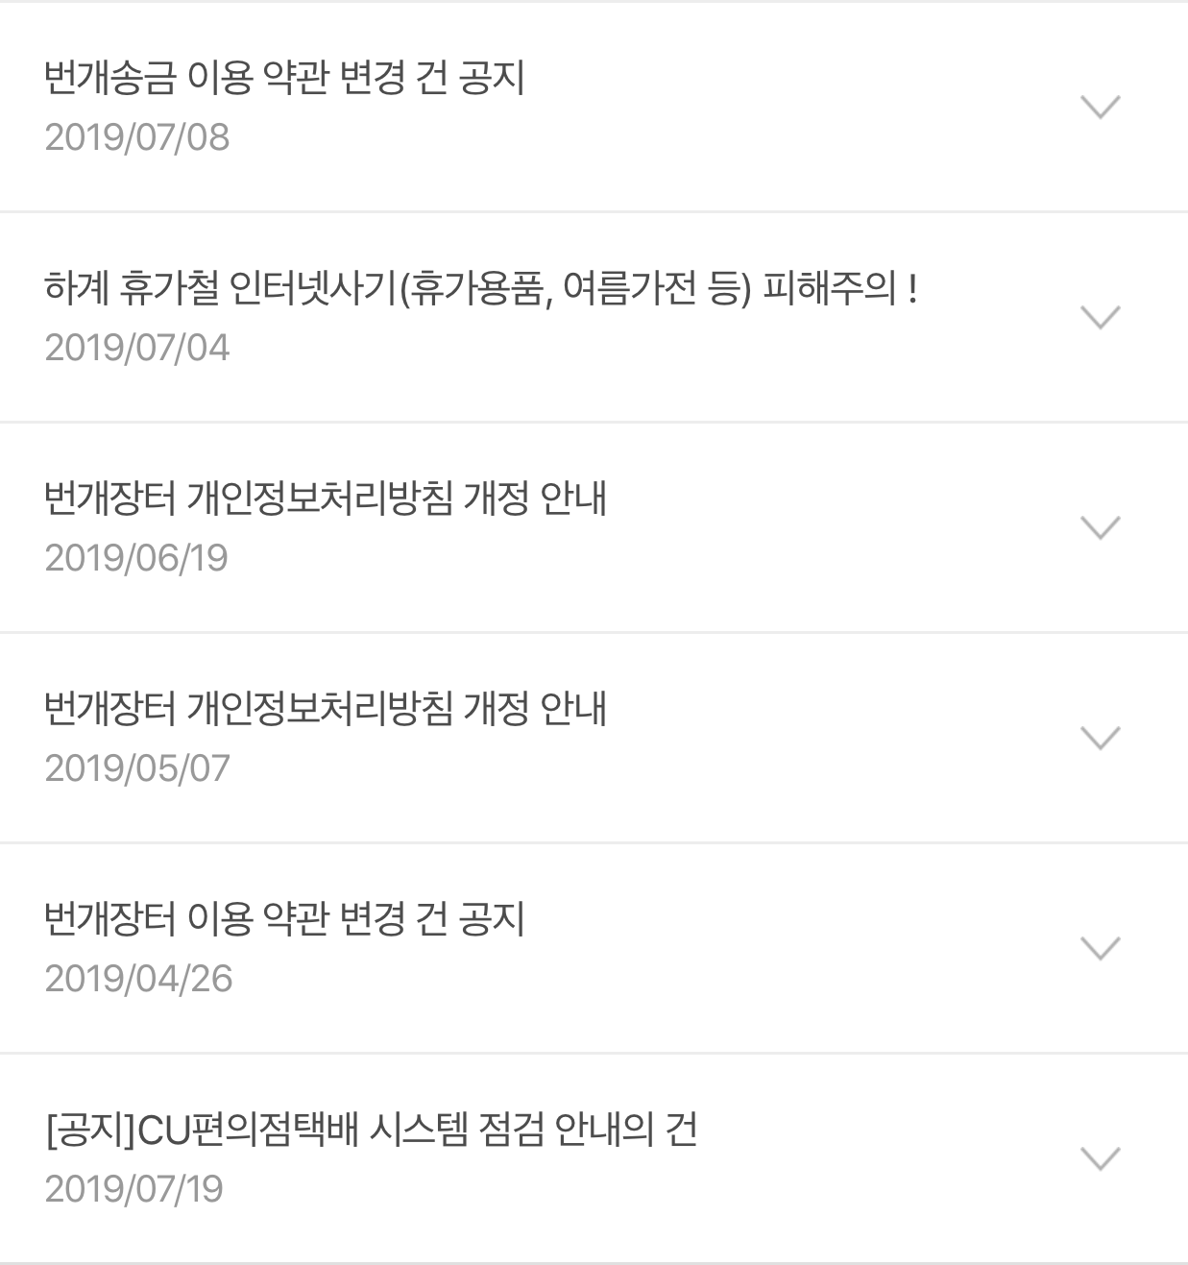
화면코드
화면명 | 공지사항 모바일
 | 리스트
프로젝트
화면 번호 | 1
# | 기능명
1 | 네비게이션바 형식으로 공지사항, FAQ및이용가이드, Q&A 메뉴로 이동 가능.
2 | 글목록.
공지사항 X
1
공지사항 FAQ및이용가이드 Q&A(1:1문의)
2

Slide 101
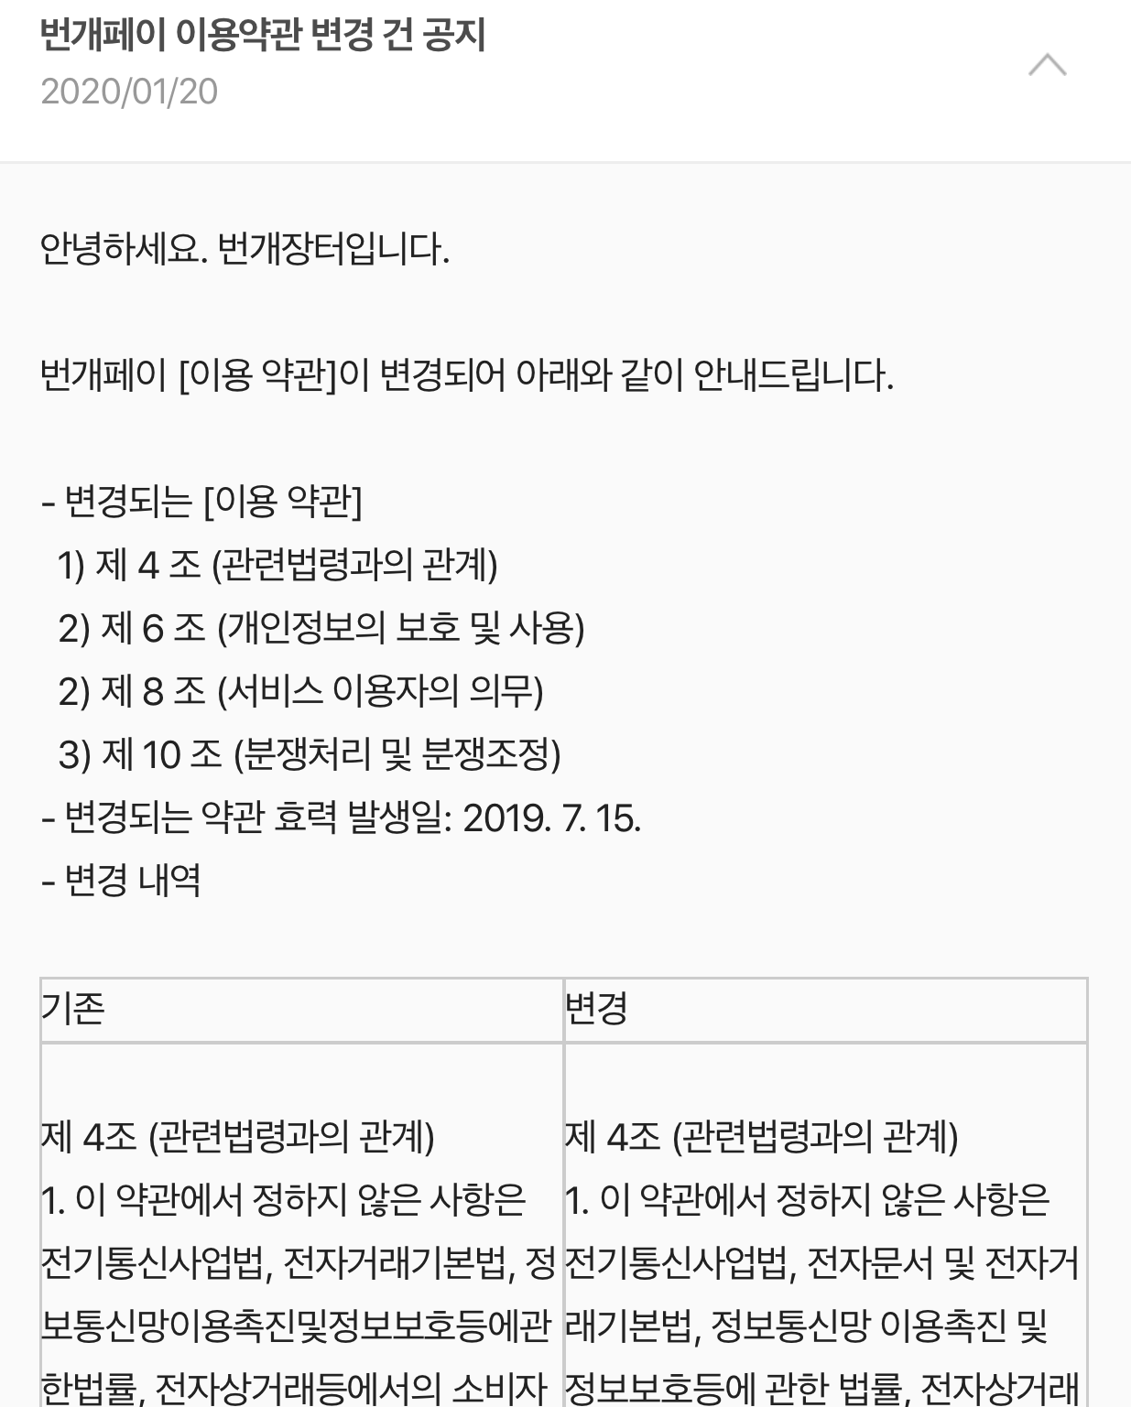
화면코드
화면명 | 공지사항 모바일
 | 클릭 시
프로젝트
화면 번호 | 1
# | 기능명
1 | 리스트를 클릭 시 다른 페이지로 이동하지 않고 아래에 내용이 펼쳐짐. 드랍다운 형식
2 | 펼쳐진 글내용
공지사항 X
1
공지사항 FAQ및이용가이드 Q&A(1:1문의)
2

Slide 102

화면코드
화면명 | 상품신고페이지
 | 모달창
프로젝트
화면 번호 | 1
# | 기능명
1 | 신고카테고리 선택 종류(광고, 물품정보 부정확, 거래 금지 품목, 언어폭력, 기타사유, 기타 사유) 셀렉트 메뉴로 선택가능.
2 | 상세내용 입력 후, 등록을 누르면 신고가 완료됨.
1
카테고리 선택
2
내용
등록

Slide 103


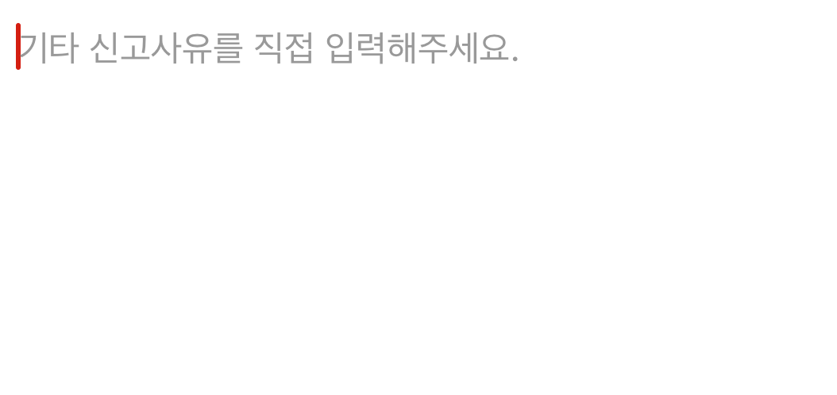
화면코드
화면명 | 상품신고페이지
 | 모바일
프로젝트
화면 번호 | 1
# | 기능명
1 | 신고카테고리 선택 종류(광고, 물품정보 부정확, 거래 금지 품목, 언어폭력, 기타사유, 기타 사유) 셀렉트 메뉴로 선택가능.
2 | 상세내용 입력 후, 우측 신고버튼을 누르면 신고가 완료됨.
1
2

Slide 104
화면설계서
화면설계서
유서희
권기범

Slide 105
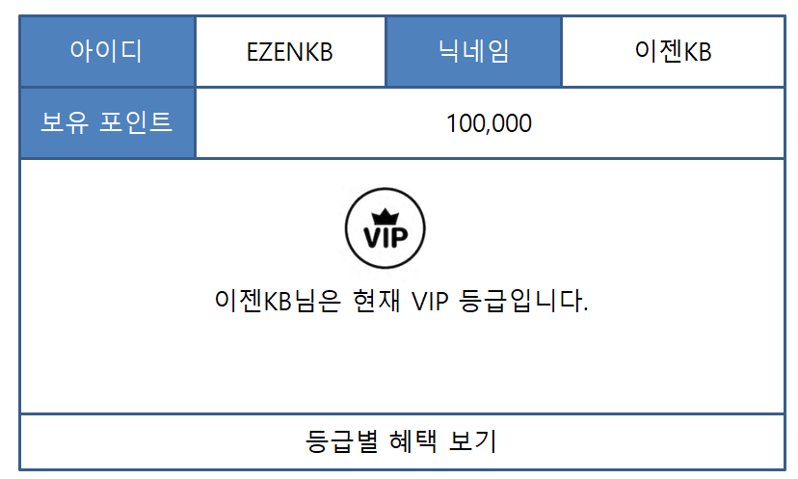
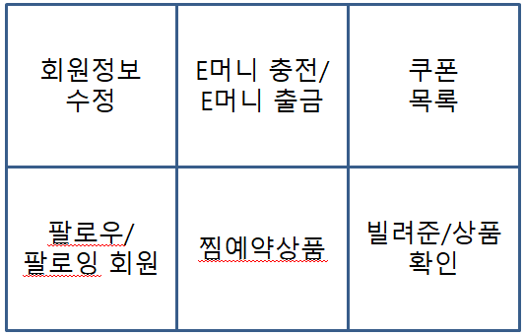
화면코드 | user_w_kb_MyPageMain
화면명 | 마이페이지
프로젝트
화면 번호
1
2
3
4
5
6
#
1 | 아이디, 닉네임, 보유 포인트, 현재 등급을 보여지게 함

Slide 106
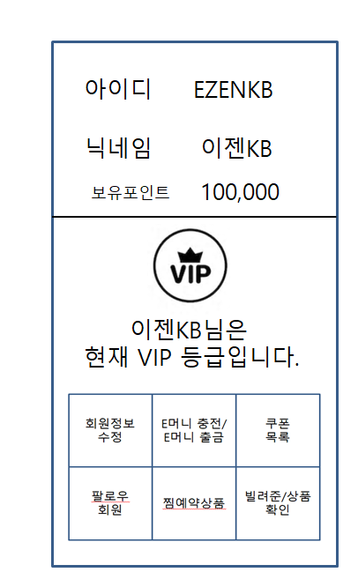
화면코드 | user_m_kb_MyPageMain
화면명 | 마이페이지_메인
프로젝트
화면 번호
1
2
3
4
5
6
#
1 | 아이디, 닉네임, 보유 포인트, 현재 등급을 보여지게 함

Slide 107
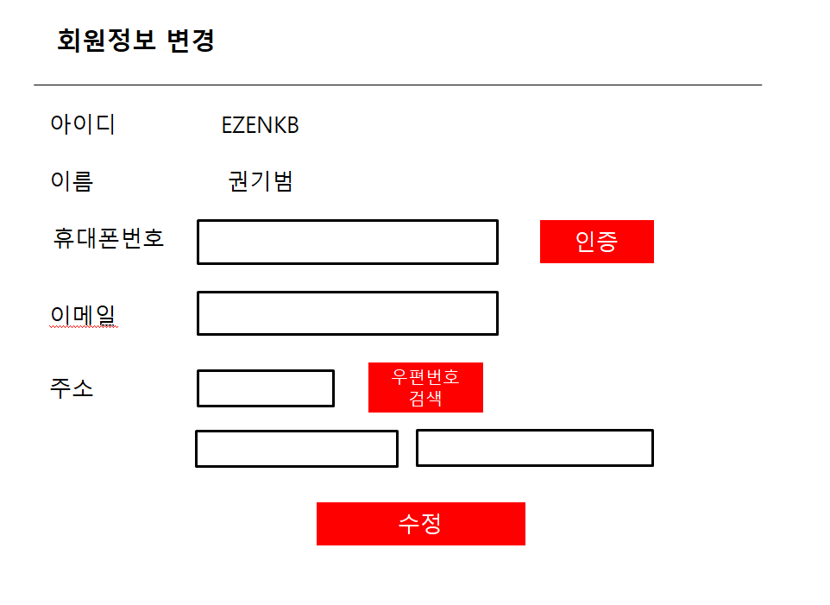
화면코드 | user_w_kb_Updatemember
화면명 | 회원 정보 변경
프로젝트
화면 번호
1
2
3
4
5
6
#
1 | 휴대폰번호 입력후 인증 버튼을 눌러서 인증 해야함
2 | 이메일 유효성 검사 이메일 형식이 제대로 되었는지 확인
3 | 우편번호 검색 누르면 다음 우편번호 검색 API을 이용
4 | 수정버튼 누르면 해당 회원 정보가 변경이 됨

Slide 108
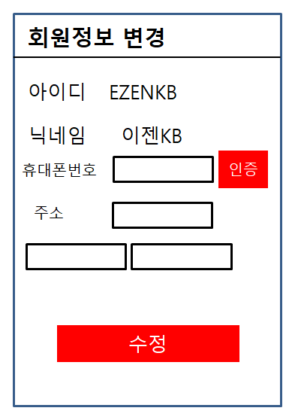
화면코드 | user_m_kb_Updatemember
화면명 | 회원 정보 변경
프로젝트
화면 번호
1
2
3
4
5
6
#
1 | 공지사항 클릭 해당 공지글 클릭하면 해당 공지사항 내용 페이지로 이동

Slide 109
화면코드 | user_w_kb_EmoneyCharge
화면명 | E머니 충전
프로젝트
화면 번호
1
2
3
4
5
6
#
1 | 금액 버튼 누르면 해당 금액이 충전 금액에 나타나게 함
2 | 평소엔 input이 비활성화 되어있다가 직접 입력 라디오 버튼이 눌려지면 활성화 되게 함
3 | 충전하기 버튼 누르면 사용자에게 입금 계좌번호 보이게 한다

Slide 110
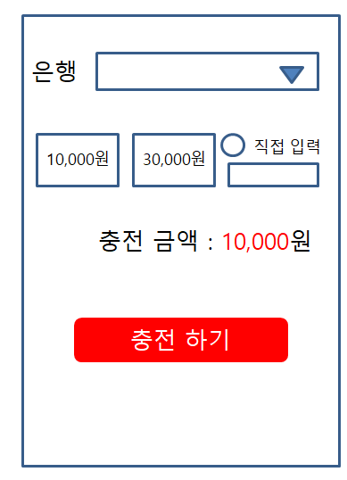
화면코드 | user_m_kb_EmoneyCharge
화면명 | E머니 충전
프로젝트
화면 번호
1
2
3
4
5
6
#
1 | 금액 버튼 누르면 해당 금액이 충전 금액에 나타나게 함
2 | 평소엔 input이 비활성화 되어있다가 직접 입력 라디오 버튼이 눌려지면 활성화 되게 함
3 | 충전하기 버튼 누르면 사용자에게 입금 계좌번호 보이게 한다

Slide 111
화면코드 | user_w_kb_EMoneyWIthdraw
화면명 | E머니 출금
프로젝트
화면 번호
1
2
3
4
5
6
#
1 | 금액 버튼 누르면 해당 금액이 출 금액에 나타나게 함
2 | 평소엔 input이 비활성화 되어있다가 직접 입력 라디오 버튼이 눌려지면 활성화 되게 함
3 | 출금하기 버튼 누르면 해당 금액으로 출금 처리

Slide 112
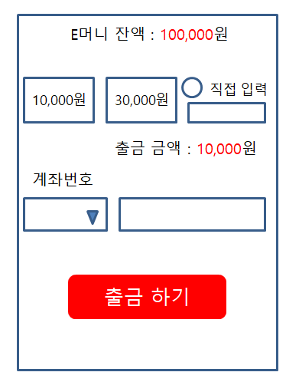
화면코드 | user_w_kb_EMoneyWIthdraw
화면명 | E머니 출금
프로젝트
화면 번호
1
2
3
4
5
6
#
1 | 금액 버튼 누르면 해당 금액이 출 금액에 나타나게 함
2 | 평소엔 input이 비활성화 되어있다가 직접 입력 라디오 버튼이 눌려지면 활성화 되게 함
3 | 출금하기 버튼 누르면 해당 금액으로 출금 처리

Slide 113
화면코드 | user_w_kb_EMoneyDetail
화면명 | E머니 충전/출금내역
프로젝트
화면 번호
1
2
3
4
5
6
#
1 | 충전한 E머니와 출금또는 사용한 E머니, 현재 잔액을 보여준다
2 | 전체 내역조회 또는 충전 내역조회, 출금 내역조회 버튼 누르면 각각의 내용이 보여지게 됨
3 | 당일 조회 버튼 누르면 현재 날짜 기준으로 조회가 됨
4 | 조회하기 누르면 해당 날짜 기준으로 조회

Slide 114
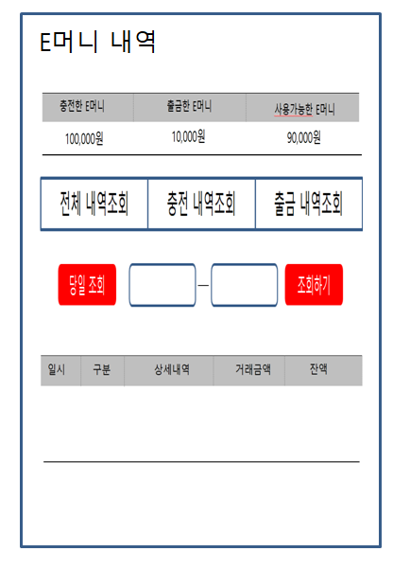
화면코드 | user_w_kb_EMoneyDetail
화면명 | E머니 충전/출금내역
프로젝트
화면 번호
1
2
3
4
5
6
#
1 | 충전한 E머니와 출금또는 사용한 E머니, 현재 잔액을 보여준다
2 | 전체 내역조회 또는 충전 내역조회, 출금 내역조회 버튼 누르면 각각의 내용이 보여지게 됨
3 | 당일 조회 버튼 누르면 현재 날짜 기준으로 조회가 됨
4 | 조회하기 누르면 해당 날짜 기준으로 조회

Slide 115
화면코드 | user_w_kb_RentalList
화면명 | 빌려준 상품 목록
프로젝트
화면 번호
1
2
3
4
5
6
#
1 | 상품 목록 중 하나를 클릭하면 해당 상세 페이지로 이동

Slide 116
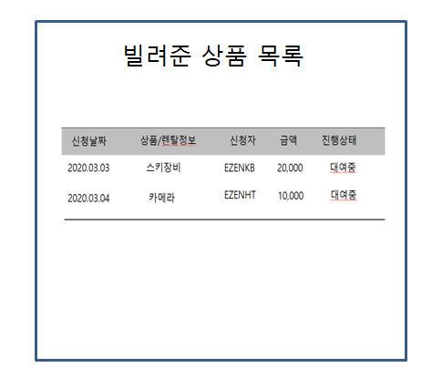
화면코드 | user_m_kb_RentalList
화면명 | 빌려준 상품 목록
프로젝트
화면 번호
1
2
3
4
5
6
#
1 | 상품 목록 중 하나를 클릭하면 해당 상세 페이지로 이동

Slide 117
화면코드 | user_m_kb_RentalDetail
화면명 | 빌려준 상품 목록
프로젝트
화면 번호
1
2
3
4
5
6
#
1 | 사진 등록을 누르면 사진이 올려지게 한다. (사진이 등록되면 미리보기로 보여지게 함). 또한 사진이 올려지면 진행상황은 배송 준비중으로 변경이 됨
2 | 운송장 번호 입력 셀렉트 박스(택배 회사) 운송장 번호가 입력되면 진행상황은 배송중으로 변경
3 | 배송후/반납전 사진이 올라왔을 경우 표시가 되야함

Slide 118

화면코드 | user_m_kb_RentalDetail
화면명 | 빌려준 상품 상세페이지
프로젝트
화면 번호
1
2
3
4
5
6
#
1 | 사진 등록을 누르면 사진이 올려지게 한다. (사진이 등록되면 미리보기로 보여지게 함). 또한 사진이 올려지면 진행상황은 배송 준비중으로 변경이 됨
2 | 운송장 번호 입력 셀렉트 박스(택배 회사) 운송장 번호가 입력되면 진행상황은 배송중으로 변경
3 | 배송후/반납전 사진이 올라왔을 경우 표시가 되야함

Slide 119
화면코드 | user_w_kb_BorrowList
화면명 | 대여한 상품 목록
프로젝트
화면 번호
1
2
3
4
5
6
#
1 | 상품 목록 클릭하면 해당 상품 상세 페이지로 이동

Slide 120

화면코드 | user_m_kb_BorrowlList
화면명 | 대여한 상품 목록
프로젝트
화면 번호
1
2
3
4
5
6
#
1 | 상품 목록 클릭하면 해당 상품 상세 페이지로 이동

Slide 121
화면코드 | user_w_kb_BorrowDetail
화면명 | 대여한 상품 목록
프로젝트
화면 번호
1
2
3
4
5
6
#
1 | 받았을 때 사진을 등록을 하면 진행상황이 대여중으로 변경이 됨
2 | 반납 전 사진과 운송장번호를 입력하면 진행상황이 반납 진행중으로 변경
3 | 평점 등록 해당 평점을 클릭할 수 있음 총 5점 만점에 0.5씩 증가

Slide 122


화면코드 | user_m_kb_BorrowDetail
화면명 | 대여한 상품 목록
프로젝트
화면 번호
1
2
3
4
5
6
#
1 | 받았을 때 사진을 등록을 하면 진행상황이 대여중으로 변경이 됨
2 | 반납 전 사진과 운송장번호를 입력하면 진행상황이 반납 진행중으로 변경
3 | 평점 등록 해당 평점을 클릭할 수 있음 총 5점 만점에 0.5씩 증가

Slide 123
화면설계서
화면설계서
유서희
김현태

Slide 124
화면코드 | user_w_ht_mainIndex
화면명 | 메인 화면 – 고정 네비게이션바
 | 웹
프로젝트
화면 번호
1
7
로그아웃
8
알림
내 렌탈
앱 다운로드
즐겨찾기
1
로그인
1
회원가입
2
내 렌탈
#
1 | 로그인 화면 으로 이동 회원가입으로 이동
2 | 로그인 전의 경우 로그인 화면으로 이동 로그인 한 경우 내 렌탈(마이페이지)로 이동
3 | 로고 클릭시 메인 화면으로 이동
4 | 키워드 입력 후 상세 검색 페이지로 이동
5 | 렌탈 상품 등록 페이지로 이동
6 | 각 게시판 페이지로 이동
7 | 로그인 후 버튼 변경
8 | 드랍다운 형식으로 알림 내용 리스트 표시
9 | 드랍다운 형식으로 카테고리 표시
ZENTAL
로고
상품명, 카테고리 검색어 입력
빌려주기
내 렌탈
번개톡
3
4
5
2
9
IFRAME
6
공지사항
FAQ 이용가이드
Q&A
회사 정보 등 FOOTER

Slide 125
화면코드 | user_m_ht_mainIndex
화면명 | 메인 화면 – 고정 네비게이션바
 | 모바일
프로젝트
화면 번호
1
로그아웃
알림
내 렌탈
카테고리
회원가입
로그인
사용자ID
#
1 | 로그인 화면 으로 이동 회원가입으로 이동
2 | 로그인 전의 경우 로그인 화면으로 이동 로그인 한 경우 내 렌탈(마이페이지)로 이동
3 | 로고 클릭시 메인 화면으로 이동
4 | 키워드 입력 후 상세 검색 페이지로 이동
5 | 렌탈 상품 등록 페이지로 이동
6 | 각 게시판 페이지로 이동
7 | 로그인 후 버튼 변경
8 | 드랍다운 형식으로 알림 내용 리스트 표시
IT
가전
가구
로고
상품
의견
찜
팔로
내 렌탈 메뉴
무엇을 찾고 계신가요?
상품명, 카테고리 검색어 입력
실시간인기
게시판
공지
FAQ
Q&A
빌려주기

Slide 126
화면코드 | user_w_ht_mainEnter
화면명 | 메인화면 – 진입(1)
프로젝트
화면 번호
1
광고용 캐러셀 배너
#
1 | 광고용 캐러셀 일정 시간 간격으로 슬라이드가 움직이고, 좌, 우에 버튼을 클릭 시 전후 내용 표시
2 | 관리자가 정한 상품 4개 표시
3
4
5
1
ZENTAL 추천상품
2

Slide 127
화면코드 | user_w_ht_mainEnter
화면명 | 메인화면 – 진입(2)
프로젝트
화면 번호
1
카테고리 1, 2, 3, 4, 5 인기 상품
#
1 | 카테고리별 인기 상품 5가지씩 5개 카테고리 상품 표시
2
3
4
5
3

Slide 128
화면코드 | user_m_ht_mainEnter
화면명 | 메인 화면 – 고정 네비게이션바
 | 모바일
프로젝트
화면 번호
1
7
로그아웃
8
알림
내 렌탈
회원가입
로그인
#
1 | 로그인 화면 으로 이동 회원가입으로 이동
2 | 로그인 전의 경우 로그인 화면으로 이동 로그인 한 경우 내 렌탈(마이페이지)로 이동
3 | 로고 클릭시 메인 화면으로 이동
4 | 키워드 입력 후 상세 검색 페이지로 이동
5 | 렌탈 상품 등록 페이지로 이동
6 | 각 게시판 페이지로 이동
7 | 로그인 후 버튼 변경
8 | 드랍다운 형식으로 알림 내용 리스트 표시
광고용
슬라이드 배너
카테고리 1, 2, 3, 4, 5 인기 상품

Slide 129

화면코드 | user_w_ht_coupon
화면명 | 쿠폰 관리
프로젝트
화면 번호
1
보유한 쿠폰
#
1
2
3
4
5
생일쿠폰
10000원
친구초대
1000원
유효기간
2020년 4월 30일
유효기간
2020년 5월 3일
사용한 쿠폰
첫구매
5000원
사용한 날짜
2020년 2월 15일

Slide 130
화면코드 | user_m_ht_coupon
화면명 | 쿠폰 관리
 | 모바일
프로젝트
화면 번호
1
7
로그아웃
8
알림
내 렌탈
회원가입
로그인
#
1 | 로그인 화면 으로 이동 회원가입으로 이동
2 | 로그인 전의 경우 로그인 화면으로 이동 로그인 한 경우 내 렌탈(마이페이지)로 이동
3 | 로고 클릭시 메인 화면으로 이동
4 | 키워드 입력 후 상세 검색 페이지로 이동
5 | 렌탈 상품 등록 페이지로 이동
6 | 각 게시판 페이지로 이동
7 | 로그인 후 버튼 변경
8 | 드랍다운 형식으로 알림 내용 리스트 표시
보유한 쿠폰
생일쿠폰
10000원
친구초대
1000원
유효기간
2020년 4월 30일
유효기간
2020년 5월 3일
사용한 쿠폰
첫구매
5000원
사용한 날짜
2020년 2월 15일

Slide 131
화면코드 | user_w_ht_point
화면명 | 포인트 관리
프로젝트
화면 번호
1
현재 보유 포인트 5430P
#
1 | 현재 보유 중인 포인트 표시
2 | 포인트 적립 내역 표시
3 | 포인트 사용 내역 표시
4
5
1
포인트 적립 내역
2
적립날짜 적립내용 적립포인트
2020-02-19 렌탈장비 반납완료 500p
2020-02-20 제공회원 상품렌탈 60p
2020-02-21 제공회원 상품렌탈 170p
포인트 사용 내역
3
사용날짜 사용내용 사용포인트
2020-02-18 스키복 500p
2020-02-18 아이패드 프로 60p
2020-02-18 고성능 DSLR 카메라 170p

Slide 132
화면코드 | user_m_ht_point
화면명 | 메인 화면 – 고정 네비게이션바
 | 모바일
프로젝트
화면 번호
1
7
로그아웃
8
알림
내 렌탈
회원가입
로그인
#
1 | 로그인 화면 으로 이동 회원가입으로 이동
2 | 로그인 전의 경우 로그인 화면으로 이동 로그인 한 경우 내 렌탈(마이페이지)로 이동
3 | 로고 클릭시 메인 화면으로 이동
4 | 키워드 입력 후 상세 검색 페이지로 이동
5 | 렌탈 상품 등록 페이지로 이동
6 | 각 게시판 페이지로 이동
7 | 로그인 후 버튼 변경
8 | 드랍다운 형식으로 알림 내용 리스트 표시
현재 보유 포인트 5430P
포인트 적립 내역
적립날짜 적립내용 적립포인트
2020-02-19 렌탈장비 반납완료 500p
2020-02-20 제공회원 상품렌탈 60p
2020-02-21 제공회원 상품렌탈 170p
포인트 사용 내역
사용날짜 사용내용 사용포인트
2020-02-18 스키복 500p
2020-02-18 아이패드 프로 60p
2020-02-18 고성능 DSLR 카메라 170p

Slide 133









화면코드 | user_w_ht_grade
화면명 | 등급관리
프로젝트
화면 번호
1
등급
#
1 | 현재 회원의 등급 이미지만 컬러로 활성화 표시
2 | 현재 회원의 등급 설명과 다음 등급이 되기 위한 조건 표시
3 | 회원 등급별 혜택 안내
4
5
1
회원님의 현재 등급은 VIP입니다
다음 등급까지 XXX의 활동이 더 필요합니다
2
3
 | 회원 등급 | 등급 혜택
 | 일반 | 안녕하세요
 | 실버 | 매월 1000원 쿠폰 지급
 | 골드 | 매월 2000원 쿠폰 지급
 | VIP | 매월 5000원 쿠폰 지급
 | VVIP | 매월 6000원 쿠폰 지급

Slide 134
화면코드 | user_m_ht_grade
화면명 | 메인 화면 – 고정 네비게이션바
 | 모바일
프로젝트
화면 번호
1
7
로그아웃
8
알림
내 렌탈
회원가입
로그인
#
1 | 로그인 화면 으로 이동 회원가입으로 이동
2 | 로그인 전의 경우 로그인 화면으로 이동 로그인 한 경우 내 렌탈(마이페이지)로 이동
3 | 로고 클릭시 메인 화면으로 이동
4 | 키워드 입력 후 상세 검색 페이지로 이동
5 | 렌탈 상품 등록 페이지로 이동
6 | 각 게시판 페이지로 이동
7 | 로그인 후 버튼 변경
8 | 드랍다운 형식으로 알림 내용 리스트 표시
회원님의 현재 등급은 VIP입니다
다음 등급까지 XXX의 활동이 더 필요합니다
 | 회원 등급 | 등급 혜택
 | 일반 | 안녕하세요
 | 실버 | 매월 1000원 쿠폰 지급
 | 골드 | 매월 2000원 쿠폰 지급
 | VIP | 매월 5000원 쿠폰 지급
 | VVIP | 매월 6000원 쿠폰 지급

Slide 135
화면코드 | admin_ht_carouselBanner
화면명 | 캐러셀 배너 관리
프로젝트
화면 번호
3
#
1 | 클릭하여 위아래로 순서 변경 가능
2
3
4
5
캐러셀 배너 관리
등록날짜 순서 이미지 링크 주소 삭제 이동
1
2020-02-01 1 banner1.jpg www.naver.com
삭제
2020-02-03 2 banner2.jpg www.yahoo.co.kr
삭제
2020-02-03 3 banner3.jpg www.google.com
삭제
2020-02-15 4 banner5.jpg www.starbucks.co.kr
삭제
2020-02-17 5 banner6.jpg www.tomntoms.co.kr
삭제
2020-02-17 6 banner7.jpg www.coffebean.co.kr
삭제
2020-02-18 7 banner8.jpg www.davinci.co.kr
삭제
2020-02-13 8 banner4.jpg www.hollys.com
삭제
등록하기
이미지를 등록하세요
링크 주소 입력
등록버튼

Slide 136
화면코드 | admin_ht_category
화면명 | 카테고리 관리
프로젝트
화면 번호
1
#
1
2
3
4
5
카테고리 관리
3
등록날짜 순서 이미지 이름 삭제 이동
2020-02-01 1 category1.jpg IT
삭제
2020-02-03 2 category2.jpg 가전
삭제
2020-02-03 3 category3.jpg 가구
삭제
2020-02-15 4 category5.jpg 의류
삭제
2020-02-17 5 category6.jpg 도서
삭제
2020-02-17 6 category7.jpg 레저
삭제
2020-02-18 7 category8.jpg 유아동
삭제
2020-02-13 8 category4.jpg 스포츠
삭제
등록하기
이미지를 등록하세요
카테고리 이름 입력
등록버튼

Slide 137
화면코드 | admin_ht_recommend
화면명 | 추천상품 관리
프로젝트
화면 번호
1
#
1
2
3
4
5
추천상품 관리
3
등록날짜 순서 상품 타이틀 제공회원ID 삭제 이동
2020-02-01 1 스키복 빌려드림 ezenHT
삭제
2020-02-03 2 맥북 빌려드림 ezenSH
삭제
2020-02-03 3 애기침대 렌탈 ezenHJ
삭제
2020-02-15 4 아디다스 신발 ezenYS
삭제
등록하기
상품
이미지
표시
상품 입력
등록버튼

Slide 138
화면코드
화면명
프로젝트
화면 번호
1
#
1
2
3
4
5

Slide 139
화면설계서
화면설계서
유서희
김용승

Slide 140
화면코드
화면명
 | 카테고리별 컨텐츠
화면 번호
1
# | 기능명
1 | 상단에 이미지와 카테고리명이 들어가며 카테고리 클릭 시 이름은 붉은색으로 변경 되며 하단에 컨텐츠 출력
2 | 하단 제품은 대표이미지와 대여기간, 금액 등 기본적인 정보 노출 이미지나 텍스트 클릭 시 상세 페이지로 전환.
3
4
5
2
2020 맥북프로
2019 아이맥
2020 아이패드
2018 맥미니
대여기간 6/12까지
300,000원
대여기간 6/12까지
300,000원
대여기간 6/12까지
300,000원
대여기간 6/12까지
300,000원
2020 맥북프로
2020 맥북프로
2020 맥북프로
2020 맥북프로
대여기간 6/12까지
300,000원
대여기간 6/12까지
300,000원
대여기간 6/12까지
300,000원
대여기간 6/12까지
300,000원

Slide 141
화면코드
화면명
화면 번호
# | 기능명
1 | 카테고리 이미지부분을 우측으로 스와이프시 다음카테코리 메뉴로 넘어감
2
3
4
5
메인로고
1
IT
레져
가전
헬스
2020 맥북프로
2020 맥북프로
대여기간 6/12까지
300,000원
대여기간 6/12까지
300,000원
2020 맥북프로
2020 맥북프로
대여기간 6/12까지
300,000원
대여기간 6/12까지
300,000원

Slide 142

화면코드
화면명
 | 상세 검색
화면 번호
1
2
# | 기능명
1 | 클릭시 메인화면으로 이동
2 | 검색어 입력시 데이터베이스에서 해당 조건 만족하는 데이터만 불러와 하단에 리스트화 하여 노출
3 | 리스트화 되어있는 카테고리 클릭 시 해당 카테고리에 상품만 다시 노출
4 | 상품이미지 혹은 텍스트 클릭 시 해당 상품의 상세 페이지로 이동
5
메인로고
상품명 입력
3
4
2020 맥북프로
2019 아이맥
2020 아이패드
2018 맥미니
대여기간 6/12까지
300,000원
대여기간 6/12까지
300,000원
대여기간 6/12까지
300,000원
대여기간 6/12까지
300,000원

Slide 143
화면코드
화면명 | 모바일
 | 상세검색
화면 번호
# | 기능명
1
2
3
4
5
메인로고
상품명 입력
대분류
중분류
2020 맥북프로
2020 맥북프로
대여기간 6/12까지
300,000원
대여기간 6/12까지
300,000원
2020 맥북프로
2020 맥북프로
대여기간 6/12까지
300,000원
대여기간 6/12까지
300,000원

Slide 144
화면코드
화면명
 | 상품 상세페이지 2-1
화면 번호
상품 타이틀
# | 기능명
1 | 상품의 대표이미지 순차적으로 이미지 변경 누르면 팝업창으로 확대 이미지 노출
2 | 렌탈하기 - 제품 렌탈결제 페이지 이동
3 | 찜하기 클릭 시 팝업으로 찜하기 되었다는 알림, 마이페이지 wishlist에 추가.
4 | 신고하기 - 부적합 상품, 욕설, 비속어 등 있을 시 신고할 수 있는 버튼
5
1
대여가능 기간 - 2020/03/20 ~
2020/04/20
최소 대여기간 - 7일
대여금액 - 50,000원 / 7일
4
2
3
렌탈하기
찜하기
제품 상세 설명
제품 이미지 & 영상(선택사항)
주의사항 및 보증금 정책

Slide 145
화면코드
화면명
 | 상품 상세페이지 2-2
화면 번호
# | 기능명
1 | 사용자가 문의하고 싶은 내용을 작성하여 등록하면 대여해주는 사용자에게 문의글 알람이 생김.
2 | 대여해주는 사용자가 답글 입력시 문의글을 입력한 사용자에게 답글이 달렸다는 알람이 생김.
3
4
5
상품 문의
1
등록
애플 정품 맞나요 ~?
문의 1 ) 당일 배송 가능한 상품인가요 ~?
1
답변 ) 네 당일 배송 가능합니다 ~~
상품 후기
배송도 빨리왔고 버벅임 없이 잘 돌아가서 좋았어요 ~~~!!!!!
등록
후기 1 윈도우 부트캠프가 설치되어 있지 않아서 불편했어요 ㅠㅠ
답변 ) 감사합니다! 다음에 또 이용해주세요 ~

Slide 146
화면코드
화면명
 | 결제페이지 2-1
화면 번호
# | 기능명
1 | 기존배송지 선택시 가입시 입력한 주소로 배송지설정 신규배송지 선택시 새로운 배송지 입력
2
3
4
5
배송지 정보
1
○기존배송지 ●신규배송지
배송메모
배송 메모를 입력해주세요.

Slide 147
화면코드
화면명
 | 결제페이지 2-2
화면 번호
# | 기능명
1 | 쿠폰사용 버튼 클릭시 내 쿠폰 리스트 보여주는 팝업창 오픈
2 | 사용포인트에 포인트 입력시 자동적으로 사용. 총금액으로 표시
3
4
5
쿠폰 및 포인트
1
쿠폰할인
포인트할인
2
총 금액 : @@@원
결제정보
○ 카드결제
○ 핸드폰결제
○ 일반결제
결제하기

Slide 148
화면코드
화면명 | 모바일
 | 상품 상세 페이지
화면 번호
# | 기능명
1
2
3
4
5
상품 타이틀
제품 상세설명
제품 이미지 & 영상(선택사항)
주의사항 및 보증금 정책
상품 문의
문의내용 작성
등록
문의 1) 포토샵 설치 되어있나요 ?
대여가능 기간 - 2020/03/20 ~
2020/04/20
최소 대여기간 - 7일
대여금액 - 50,000원 / 7일
답변) 네 설치 되어있습니다 ^^
상품 후기
후기 작성
등록
후기 ) 상태 깔끔하고 성능도 좋았어요 ~
답변 ) 감사합니다 또 이용해주세요 ~

Slide 149
화면코드
화면명
 | 상품등록 2-1
화면 번호
# | 기능명
1 | 클릭 시 상품 이미지 등록 가능하며 우측으로 미리보기 된 사진들이 업로드 됨.
2 | 상품 타이틀 작성시 최대 40자 까지 작성이 가능하며 작성시 자동적으로 입력가능 숫자가 변함
3 | 대분류 클릭시 중분류 노출 클릭시 소분류 노출 하여 하단에 선택한 카테고리들이 나열됨.
4
5
상품 이미지
1
+
미리보기1
미리보기2
미리보기3
미리보기4
2
제목
상품 제목을 입력해주세요.
0/40
카테고리
3
카테고리
대분류
카테고리
중분류
카테고리
소분류
대분류 > 중분류 > 소분류

Slide 150
화면코드
화면명
 | 상품등록 2-2
화면 번호
# | 기능명
1 | 달력아이콘 클릭하여 날짜 설정
2
3
4
5
배송방법
O 선불배송 O 착불배송
1
대여가능기간
2020-03-02
~
2020-05-01
최소대여기간
n일 이상
금액
n일당 @@@@원
상품 설명
연관 태그
최대 5개 까지 입력 가능
등록

Slide 151
화면코드
화면명 | 모바일
 | 상품등록
화면 번호
상품 이미지
# | 기능명
1
2
3
4
5
대여가능기간
2020-03-02
이미지 등록버튼
~
2020-05-01
미리보기1
미리보기2
미리보기3
최소대여기간
n일 이상
금액
n일당 @@@@원
제목
상품 제목을 입력해주세요.
상품 설명
카테고리
카테고리
대분류
카테고리
중분류
카테고리
소분류
연관 태그
최대 5개 까지 입력 가능
배송방법
O 선불배송 O 착불배송
등록

Slide 152
화면코드
화면명
 | 관리자 권한관리
화면 번호
1
# | 기능명
1 | 관리자 추가할 수 있는 버튼
2 | 셀렉트박스 클릭하여 권한 부여 가능
3 | 수정 - 관리자 정보 수정 기능 삭제 - 관리자 정보 삭제 기능
4
5
관리자추가
사번 | 이름 | 아이디/비밀번호 | 권한관리 | 수정/삭제
000001 | 김현태 | ezen01/000001 | 1권한
000002 | 이형준 | ezen02/000002 | 1권한
000003 | 유서희 | ezen03/000003 | 2권한
000004 | 권기범 | ezen04/000004 | 3권한
2
3
수정
삭제
수정
삭제
수정
삭제
수정
삭제

